Slide 1



BỘ SÁCH GIÁO KHOA
KẾT NỐI TRI THỨC VỚI CUỘC SỐNG
LỚP 12

Slide 2

BỘ SÁCH GIÁO KHOA
KẾT NỐI TRI THỨC VỚI CUỘC SỐNG
LỚP 12

Slide 3



TẬP HUẤN, BỒI DƯỠNG GIÁO VIÊN SỬ DỤNG
SÁCH GIÁO KHOA VẬT LÍ 12

Slide 4
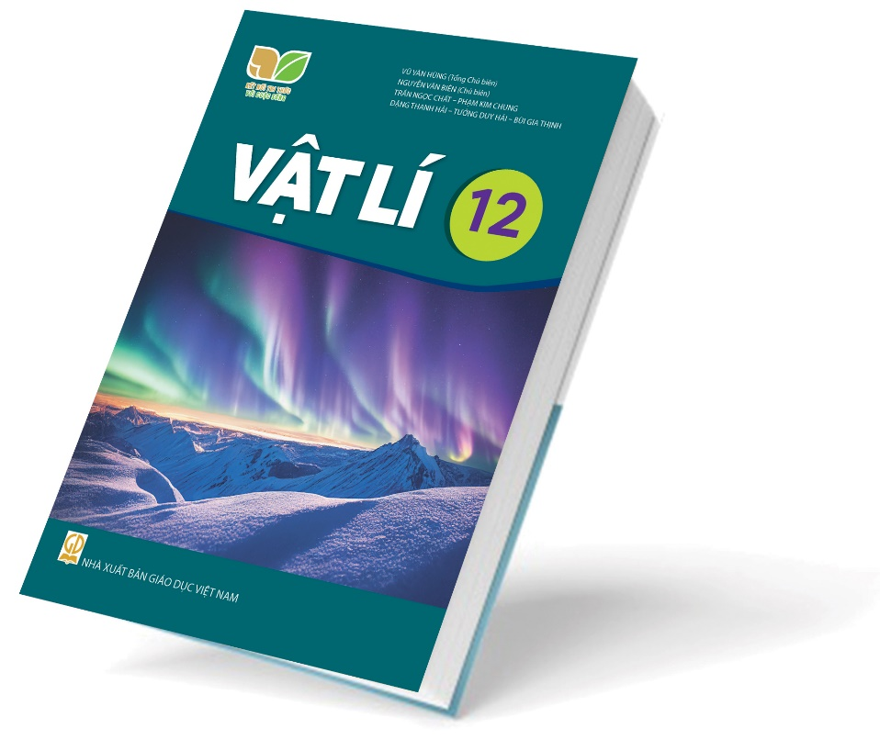
VẬT LÍ 12
Nhóm tác giả:
Tổng Chủ biên: GS, TS Vũ Văn Hùng
Chủ biên: PGS, TS Nguyễn Văn Biên
Các tác giả:
TS Trần Ngọc Chất
PGS, TS Phạm Kim Chung
TS Đặng Thanh Hải
TS Tưởng Duy Hải
Nhà giáo Bùi Gia Thịnh

Slide 5
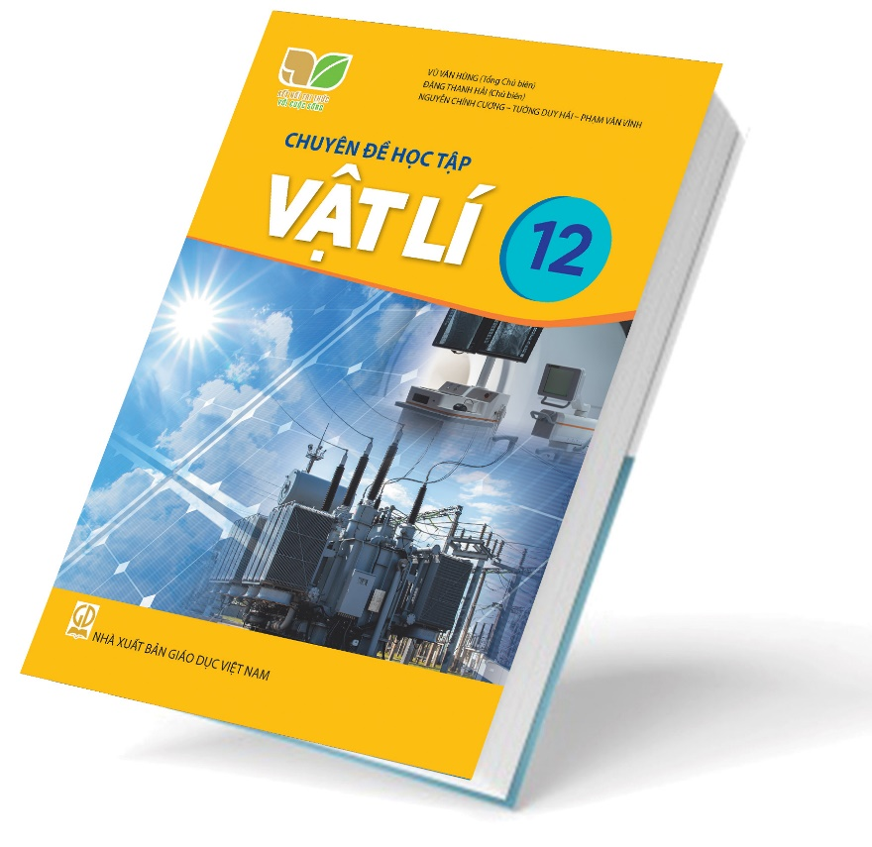
CHUYÊN ĐỀ HỌC TẬP VẬT LÍ 12
Nhóm tác giả:
Tổng Chủ biên: GS, TS Vũ Văn Hùng
Chủ biên: TS Đặng Thanh Hải
Các tác giả:
TS Nguyễn Chính Cương
TS Tưởng Duy Hải
PGS, TS Phạm Văn Vĩnh

Slide 6
I
NHỮNG ĐIỂM MỚI TRONG CT VẬT LÍ 12
II
QUAN ĐIỂM BIÊN SOẠN
III
THIẾT KẾ SGK VẬT LÍ 12
IV
NHỮNG ĐIỂM NỔI BẬT CỦA SGK VẬT LÍ 12
V
CHUYÊN ĐỀ HỌC TẬP VẬT LÍ 12
VI
LƯU Ý ĐỐI VỚI SGK VÀ CĐHT VẬT LÍ 12
VII
XÂY DỰNG KHBD VÀ KTĐG

Slide 7
I. NHỮNG ĐIỂM MỚI TRONG CT VẬT LÍ 12
1
CHƯƠNG TRÌNH 2006 | CHƯƠNG TRÌNH 2018
Dao động cơ → Vật lí 11 | Vật lí nhiệt ← Vật lí 10
Sóng cơ và sóng âm → Vật lí 11 | Khí lí tưởng ← Vật lí 10
Dòng điện xoay chiều → CĐHTVL 12 | Từ trường ← Vật lí 11
Dao động và sóng điện từ → Vật lí 11 | Vật lí hạt nhân và phóng xạ
Sóng ánh sáng → Vật lí 11
Lượng tử ánh sáng → CĐHTVL 12
Từ vi mô đến vĩ mô → Bỏ

Slide 8
I. NHỮNG ĐIỂM MỚI TRONG CT VẬT LÍ 12
Trong chương trình Vật lí 12 đưa 01 nội dung mới trong Chuyên đề học tập Một số ứng dụng vật lí trong chẩn đoán y học.
2
Mạch nội dung về phần vật lí hạt nhân và phóng xạ đưa thêm nội dung Công nghệ hạt nhân.
3

Slide 9
PHÂN BỐ CÁC MẠCH KIẾN THỨC
Mở đầu
Động học
Động lực học
Công, N. lượng, công suất
Động lượng
Chuyển động tròn
Biến dạng vật rắn
Dao động
Sóng
Điện trường
Dòng điện, mạch điện
Vật lí nhiệt
Khí lí tưởng
Từ trường
VL hạt nhân và phóng xạ
LỚP 10
LỚP 11
LỚP 12

Slide 10
II. QUAN ĐIỂM BIÊN SOẠN
SGK Vật lí 12 được biên soạn đáp ứng các yêu cầu:
1
- Tuân thủ định hướng đổi mới giáo dục phổ thông.
- Bám sát các tiêu chuẩn SGK theo Thông tư số 33/2017/TT của Bộ Giáo dục và Đào tạo. Cụ thể qua 13 tiêu chuẩn, 40 chỉ báo.

Slide 11
II. QUAN ĐIỂM BIÊN SOẠN
Thể hiện qua thông điệp “Kết nối tri thức với cuộc sống”.
2
CHUẨN MỰC ♦ KHOA HỌC ♦ HIỆN ĐẠI
Tạo cơ hội cho HS tự học.
Bồi dưỡng khả năng giao tiếp và hợp tác.
Hình thành và phát triển các năng lực:
  Tìm hiểu thế giới tự nhiên dưới góc độ vật lí.
  Vận dụng kiến thức và kĩ năng vào giải quyết các vấn đề trong học tập và thực tiễn cuộc sống.

Slide 12
II. QUAN ĐIỂM BIÊN SOẠN
Kiến thức được lựa chọn:
3
- Phù hợp với đặc điểm tâm sinh lí và trải nghiệm của HS.
- Phản ánh những vấn đề của cuộc sống.
- Vận dụng giải quyết những vấn đề của cuộc sống.

Slide 13

II. QUAN ĐIỂM BIÊN SOẠN
Hỗ trợ giáo viên đổi mới PPDH hiệu quả:
4
- Các bài học trong sách được thiết kế gồm hệ thống các hoạt động.
- Thông qua các hoạt động đa dạng, có tác dụng kích thích tính tích cực và chủ động của người học, sách giúp HS hình thành, phát triển phẩm chất, năng lực.

Slide 14
II. QUAN ĐIỂM BIÊN SOẠN
Tăng cường phát triển tư duy, sự hợp tác của HS trong các bài thực hành vật lí
5
- Thể hiện ở tất cả các bài thực hành yêu cầu HS phải thảo luận để thiết kế và lựa chọn phương án thí nghiệm.
- Giúp HS hiểu được phương pháp quan trọng nhất để nghiên cứu, học tập môn Vật lí là phương pháp thực nghiệm.

Slide 15
III. THIẾT KẾ SGK VẬT LÍ 12
SGK Vật lí 12 gồm 4 chương:
Chương I
VẬT LÍ NHIỆT (14 Tiết)
Chương II
﻿KHÍ LÍ TƯỞNG (12 Tiết)
Chương III
﻿TỪ TRƯỜNG (18 Tiết)
Chương IV
﻿VẬT LÍ HẠT NHÂN VÀ PHÓNG XẠ (16 Tiết)

Slide 16
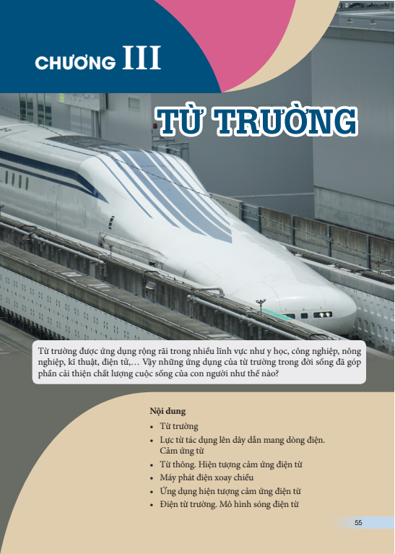
III. THIẾT KẾ SGK VẬT LÍ 12
1. TRANG ĐẦU CHƯƠNG
Trình bày hình ảnh liên quan, các nội dung chính của chương và câu hỏi tổng quát về vấn đề cơ bản của chương.

Slide 17
III. THIẾT KẾ SGK VẬT LÍ 12
Các chương đều có cấu trúc sau:
Trang đầu chương
Các bài học

Slide 18
III. THIẾT KẾ SGK VẬT LÍ 12
2. CÁC BÀI HỌC
2.1. Cấu trúc chung: Bao gồm các hoạt động học tập đa dạng
Khởi động
Nội dung đọc hiểu
CẤU TRÚC BÀI HỌC
Câu hỏi – Hoạt động học
Em đã học
Em có thể
Em có biết

Slide 19
III. THIẾT KẾ SGK VẬT LÍ 12
PHÙ HỢP TIẾN TRÌNH DẠY HỌC
HĐ1:
Xác định vấn đề/nhiệm vụ học tập/Mở đầu
HĐ2:
Hình thành kiến thức mới/ GQVĐ/ thực thi nhiệm vụ đặt ra từ Hoạt động 1
HĐ3: Luyện tập
HĐ4: Vận dụng

Slide 20
III. THIẾT KẾ SGK VẬT LÍ 12
KHỞI ĐỘNG
Phần này là hoạt động mở đầu bài học có sự tham gia của HS nhằm đạt các mục đích khác nhau sau đây:
(1) Định hướng suy nghĩ của HS khi học bài mới
(2) Nêu tình huống có vấn đề của bài học mới
(3) Khởi động trí tò mò của HS
(4) Làm bộc lộ các ý niệm chưa đúng, chưa đầy đủ về nội dung sẽ học

Slide 21
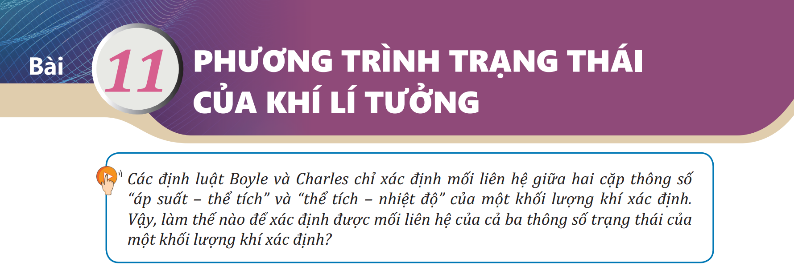
III. THIẾT KẾ SGK VẬT LÍ 12
KHỞI ĐỘNG
(1) Định hướng suy nghĩ của HS khi học bài mới

Slide 22
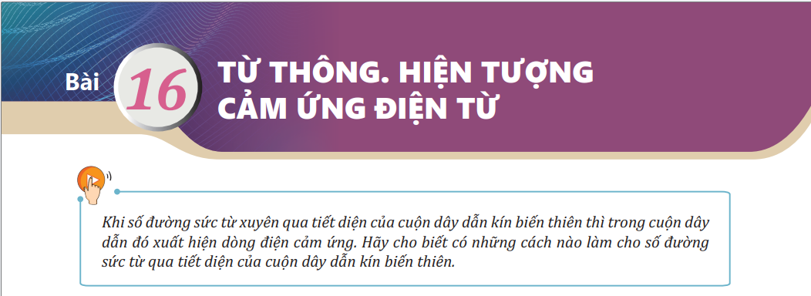
III. THIẾT KẾ SGK VẬT LÍ 12
KHỞI ĐỘNG
(2) Nêu tình huống có vấn đề của bài học mới

Slide 23
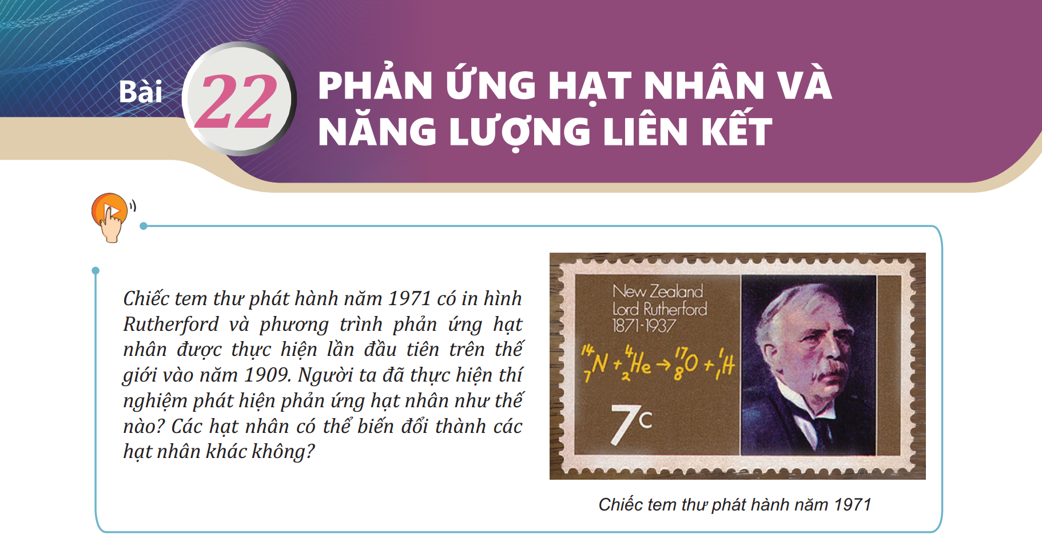
III. THIẾT KẾ SGK VẬT LÍ 12
KHỞI ĐỘNG
(3) Khởi động trí tò mò của HS

Slide 24
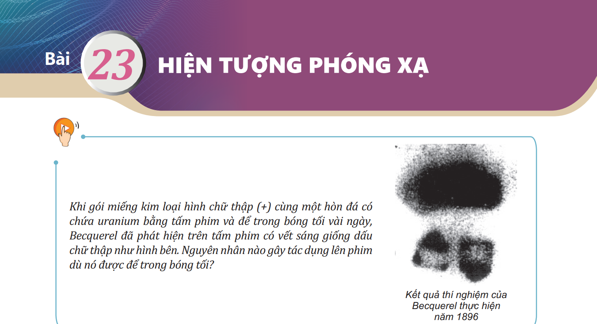
III. THIẾT KẾ SGK VẬT LÍ 12
KHỞI ĐỘNG
(4) Làm bộc lộ các ý niệm chưa đúng, chưa đầy đủ về nội dung sẽ học

Slide 25
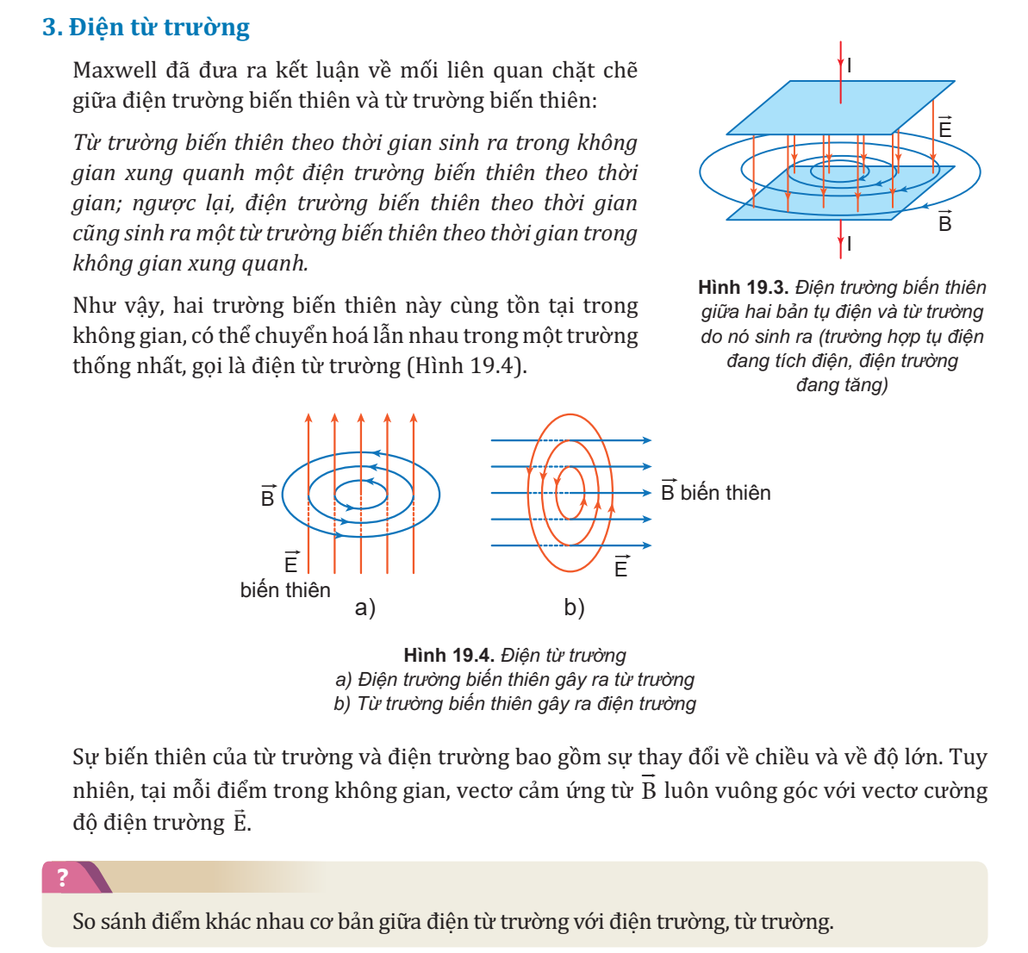
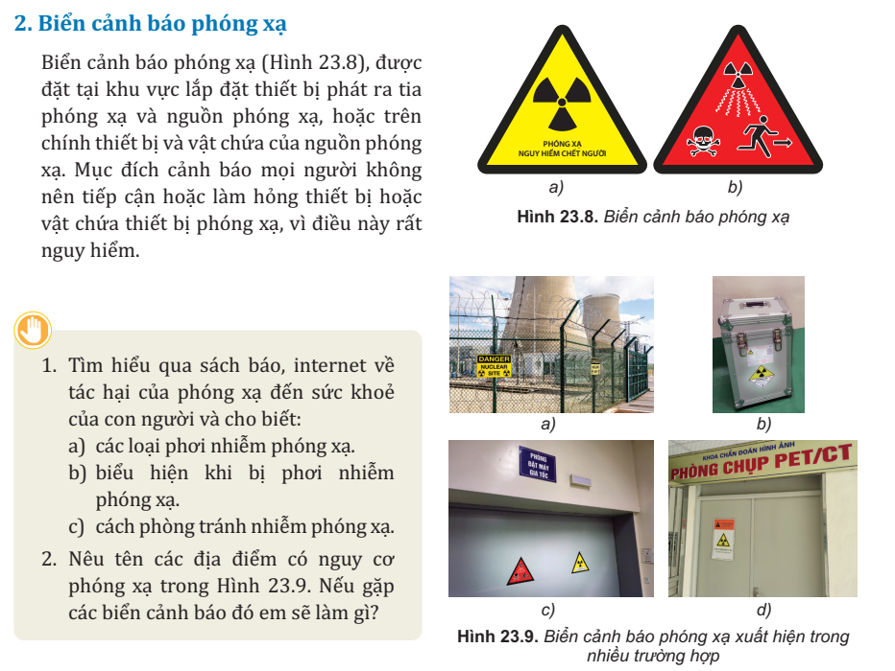
III. THIẾT KẾ SGK VẬT LÍ 12
NỘI DUNG ĐỌC HIỂU
Mục đích cung cấp thông tin, định hướng, tìm tòi khám phá kiến thức mới

Slide 26
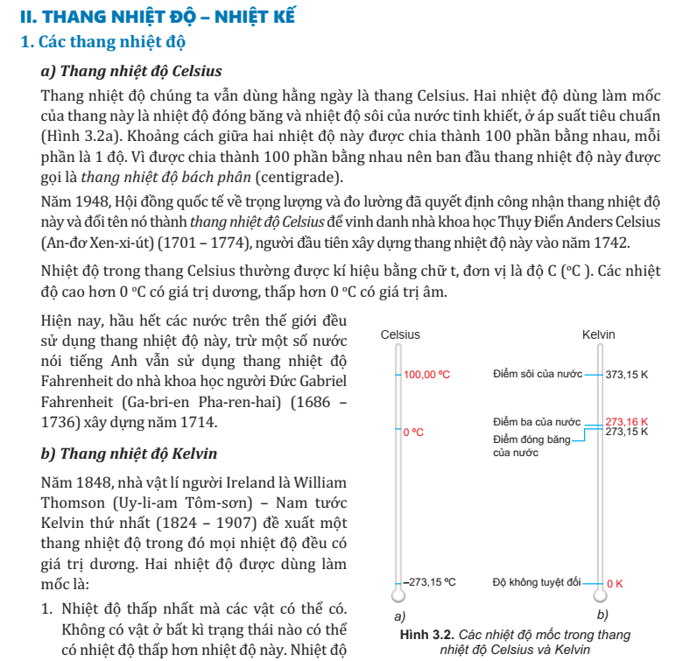
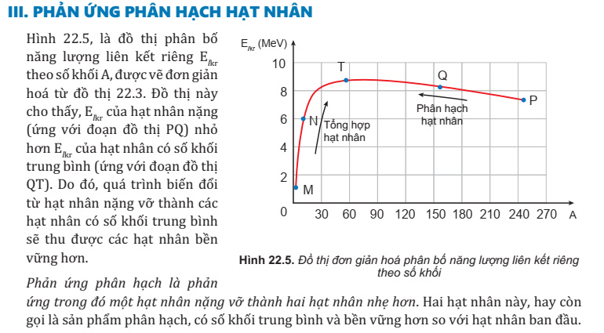
III. THIẾT KẾ SGK VẬT LÍ 12
NỘI DUNG ĐỌC HIỂU
Mục đích cung cấp thông tin, định hướng, tìm tòi khám phá kiến thức mới

Slide 27
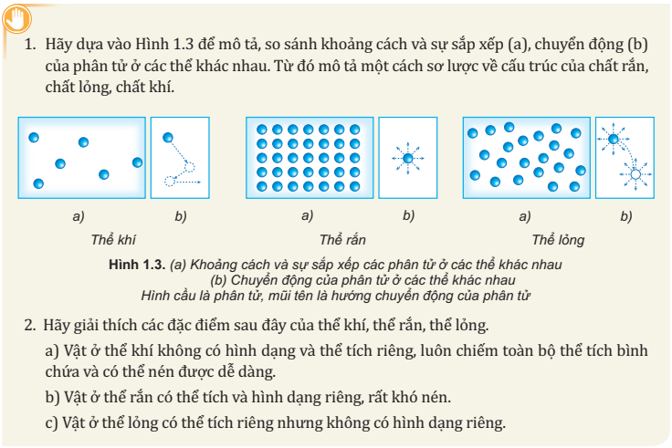
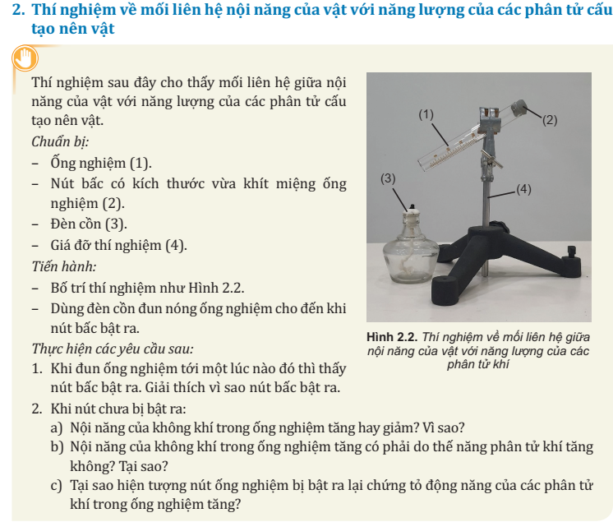
III. THIẾT KẾ SGK VẬT LÍ 12
CÂU HỎI – HOẠT ĐỘNG HỌC
Trả lời các câu hỏi và thực hiện các hoạt động giúp HS vận dụng kiến thức để giải quyết vấn đề học tập đồng thời phát triển các năng lực cần thiết.

Slide 28
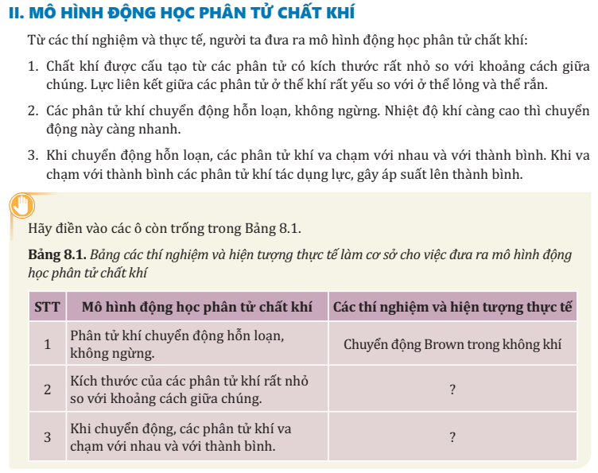
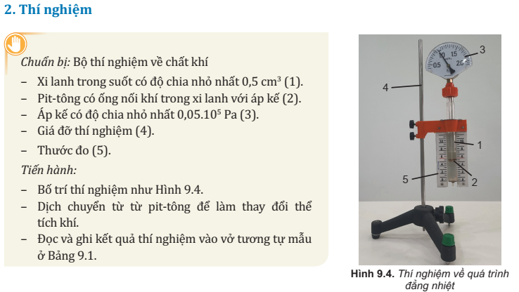
III. THIẾT KẾ SGK VẬT LÍ 12
CÂU HỎI – HOẠT ĐỘNG HỌC
Trả lời các câu hỏi và thực hiện các hoạt động giúp HS vận dụng kiến thức để giải quyết vấn đề học tập đồng thời phát triển các năng lực cần thiết.

Slide 29
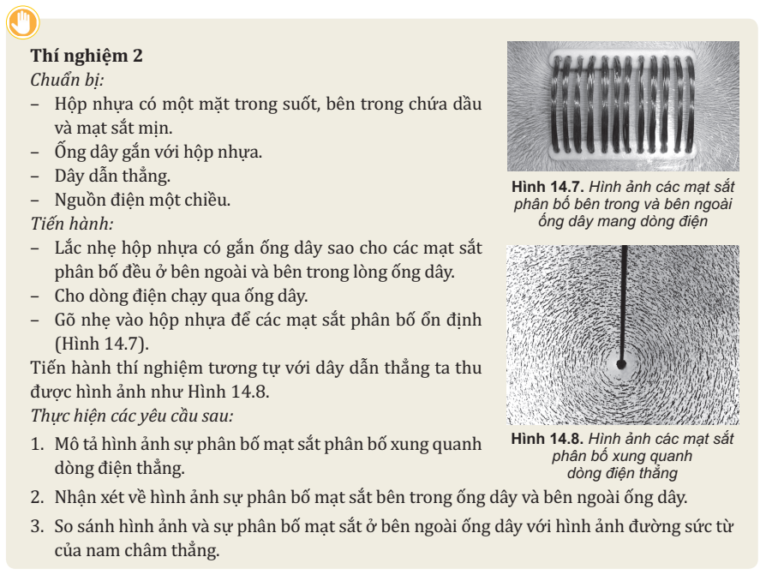
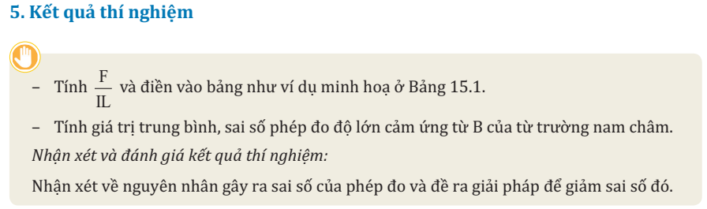
III. THIẾT KẾ SGK VẬT LÍ 12
CÂU HỎI – HOẠT ĐỘNG HỌC
Trả lời các câu hỏi và thực hiện các hoạt động giúp HS vận dụng kiến thức để giải quyết vấn đề học tập đồng thời phát triển các năng lực cần thiết.

Slide 30
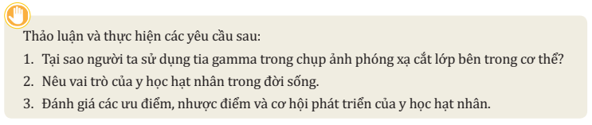
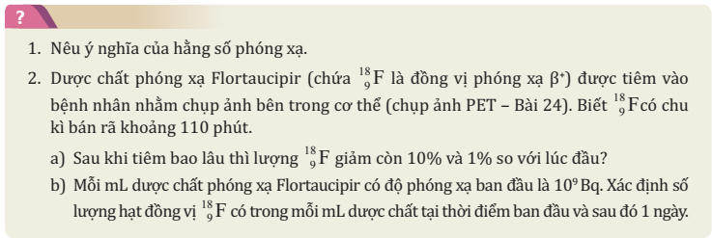
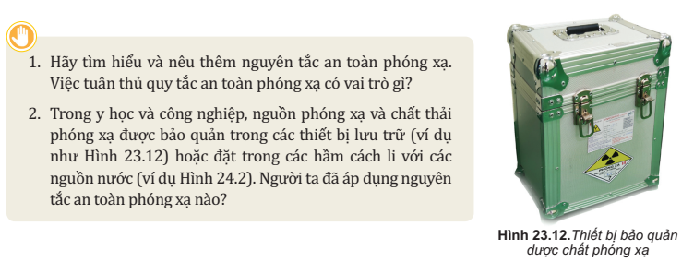
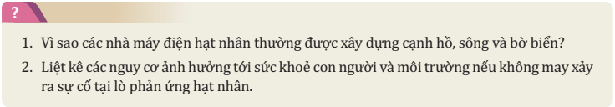
III. THIẾT KẾ SGK VẬT LÍ 12
CÂU HỎI – HOẠT ĐỘNG HỌC
Trả lời các câu hỏi và thực hiện các hoạt động giúp HS vận dụng kiến thức để giải quyết vấn đề học tập đồng thời phát triển các năng lực cần thiết.

Slide 31
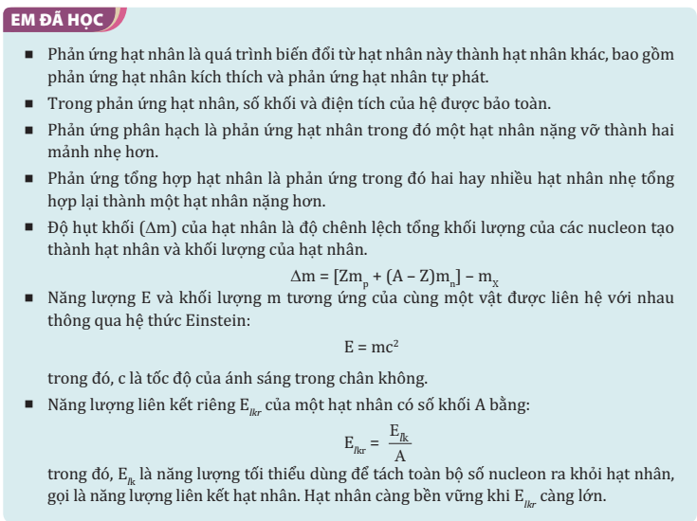
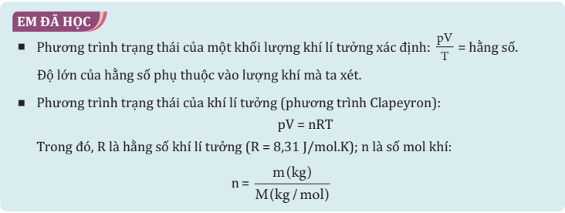
III. THIẾT KẾ SGK VẬT LÍ 12
EM ĐÃ HỌC
Hệ thống về kiến thức, tóm tắt các kiến thức cơ bản của bài

Slide 32
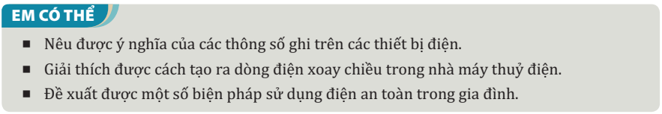
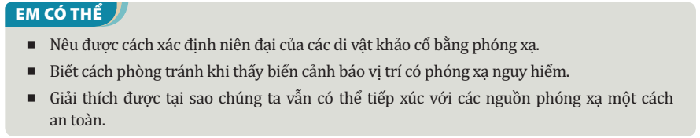
III. THIẾT KẾ SGK VẬT LÍ 12
EM CÓ THỂ
Phát triển năng lực, tập trung vào năng lực giải quyết vấn đề trong cuộc sống.

Slide 33
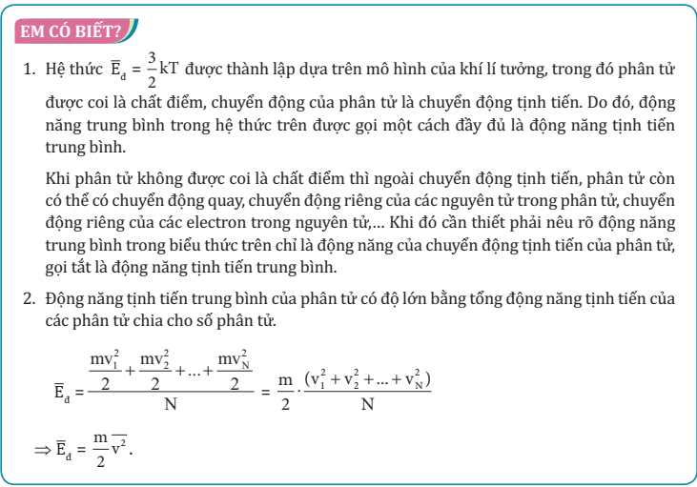
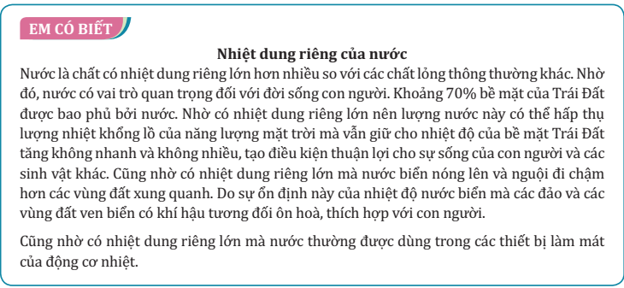
III. THIẾT KẾ SGK VẬT LÍ 12
EM CÓ BIẾT
Mở rộng các kiến thức, mang tính cập nhật, hiện đại, liên ngành hoặc liên môn

Slide 34
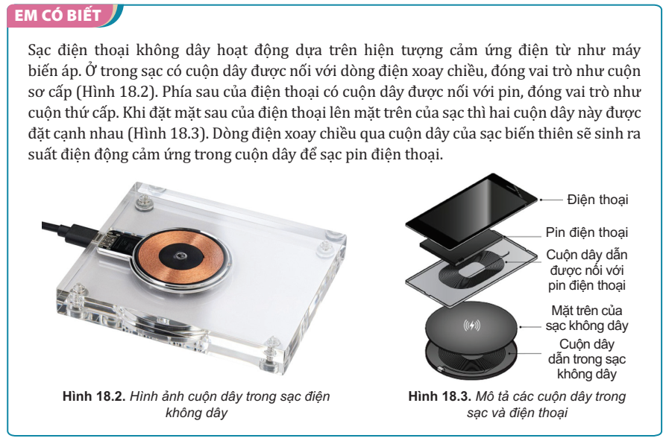
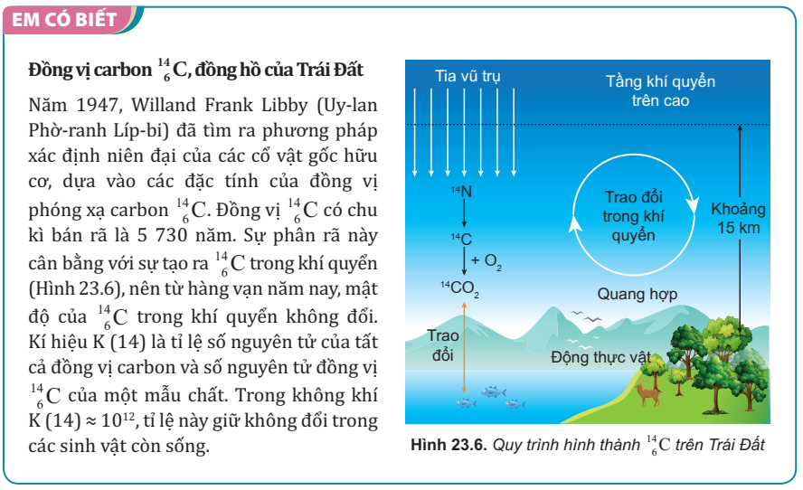
III. THIẾT KẾ SGK VẬT LÍ 12
EM CÓ BIẾT
Mở rộng các kiến thức, mang tính cập nhật, hiện đại, liên ngành hoặc liên môn

Slide 35
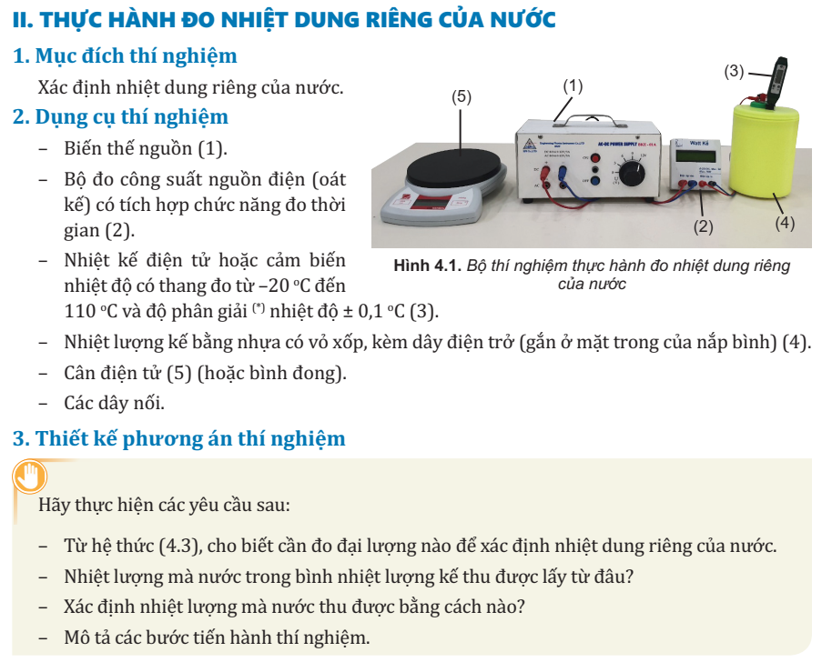
III. THIẾT KẾ SGK VẬT LÍ 12
2.2. Cấu trúc bài thực hành
Không chỉ trình bày đơn thuần về dụng cụ, cách tiến hành, kết quả thí nghiệm mà nội dung trong bài thực hành là một chuỗi các nhiệm vụ học tập. Cụ thể:
(1) Tìm hiểu dụng cụ thí nghiệm.
Thảo luận và thiết kế phương án.
Lựa chọn phương án.
Tiến hành thí nghiệm.
Xử lí kết quả, tính sai số.
Nhận xét và kết luận.

Slide 36
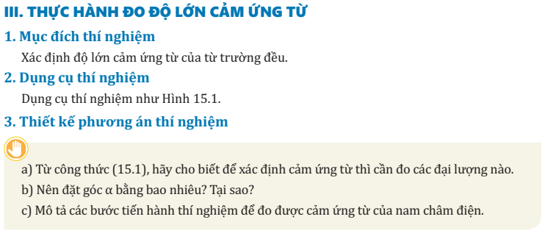
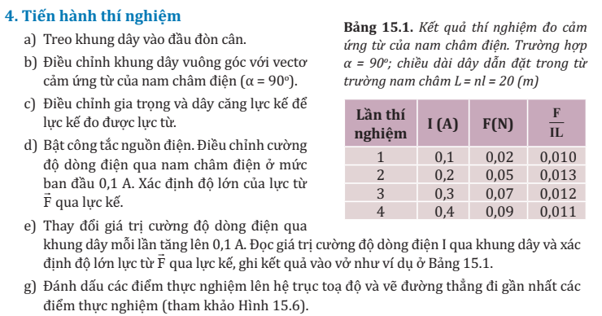
III. THIẾT KẾ SGK VẬT LÍ 12
2.2. Cấu trúc bài thực hành
Không chỉ trình bày đơn thuần về dụng cụ, cách tiến hành, kết quả thí nghiệm mà nội dung trong bài thực hành là một chuỗi các nhiệm vụ học tập. Cụ thể:
(1) Tìm hiểu dụng cụ thí nghiệm.
Thảo luận và thiết kế phương án.
Lựa chọn phương án.
Tiến hành thí nghiệm.
Xử lí kết quả, tính sai số.
Nhận xét và kết luận.

Slide 37
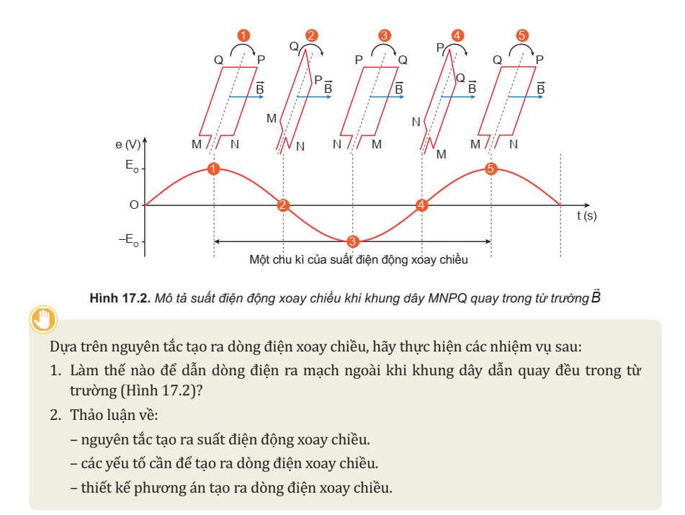
IV. NHỮNG ĐIỂM NỔI BẬT CỦA SÁCH
Trình bày kiến thức theo hướng tinh giản hợp lí

Slide 38
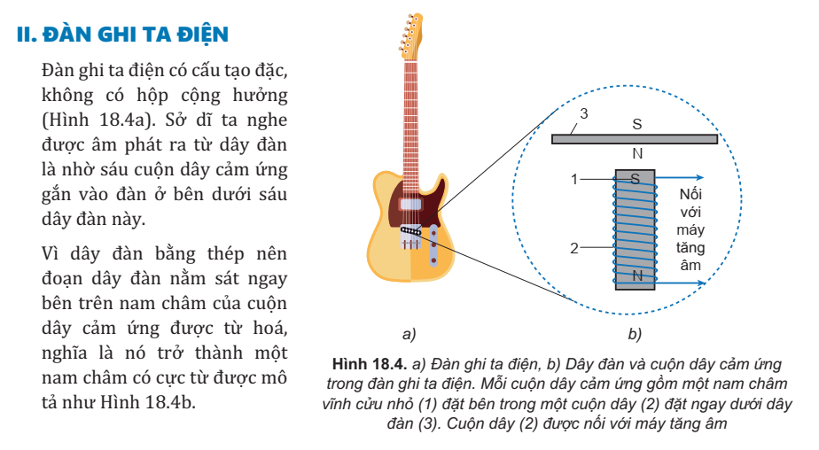
IV. NHỮNG ĐIỂM NỔI BẬT CỦA SÁCH
Kết nối tri thức với các ứng dụng của vật lí trong đời sống

Slide 39
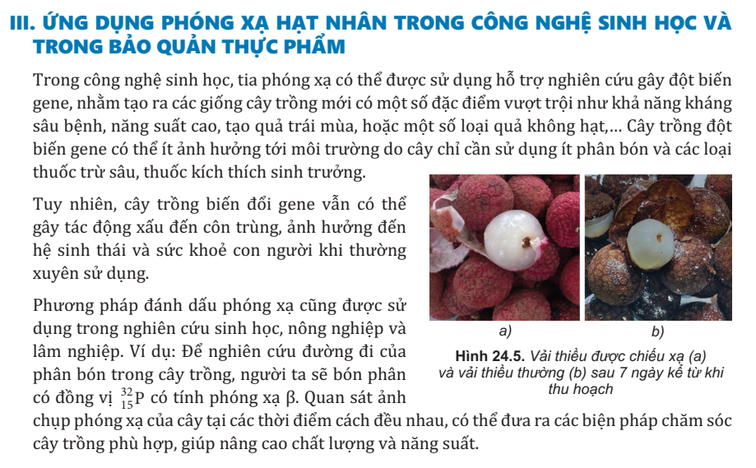
IV. NHỮNG ĐIỂM NỔI BẬT CỦA SÁCH
Có nhiều ứng dụng thực tế, làm tiền đề cho việc phát triển năng lực, phẩm chất HS

Slide 40
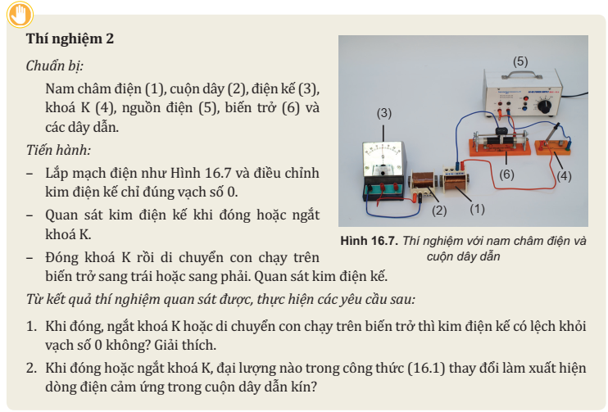
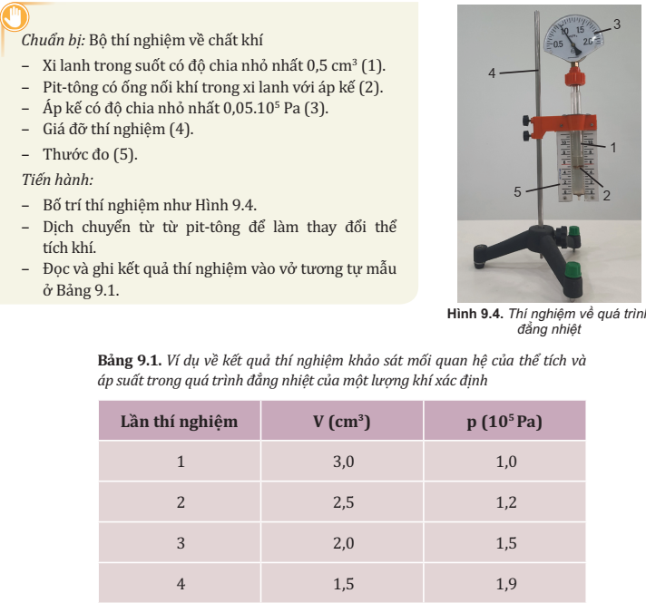
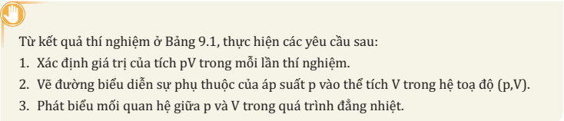
IV. NHỮNG ĐIỂM NỔI BẬT CỦA SÁCH
Tạo điều kiện thuận lợi để GV có thể tổ chức các HĐ dạy và học đa dạng

Slide 41
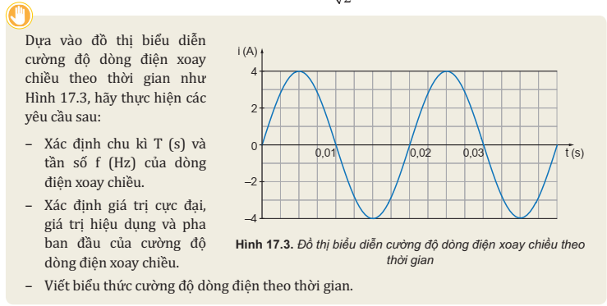
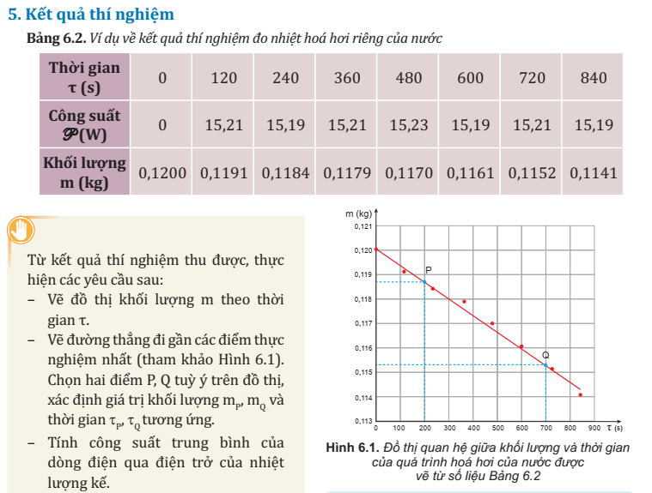
IV. NHỮNG ĐIỂM NỔI BẬT CỦA SÁCH
Tạo điều kiện thuận lợi để GV có thể tổ chức các HĐ dạy và học đa dạng

Slide 42
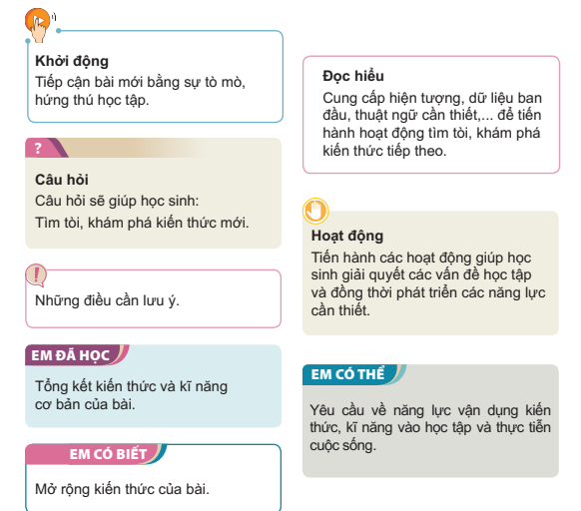
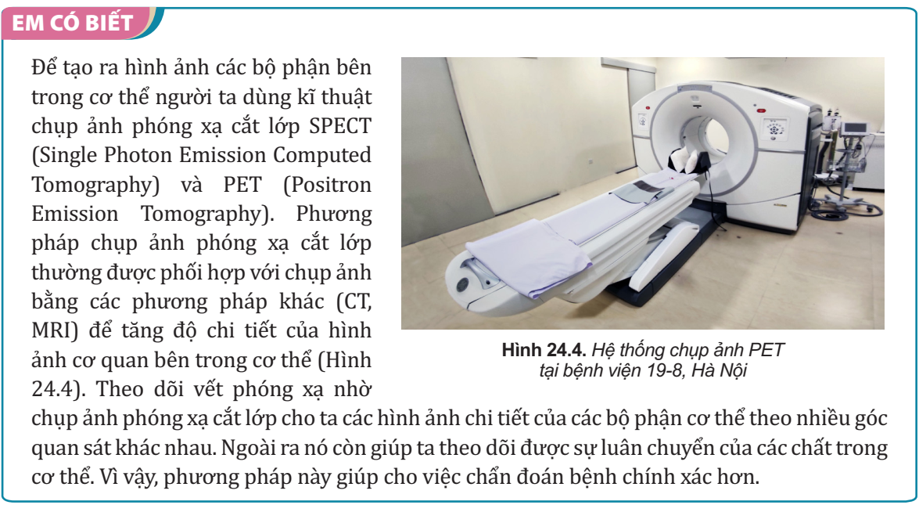
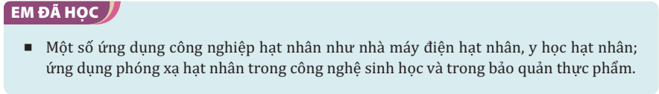
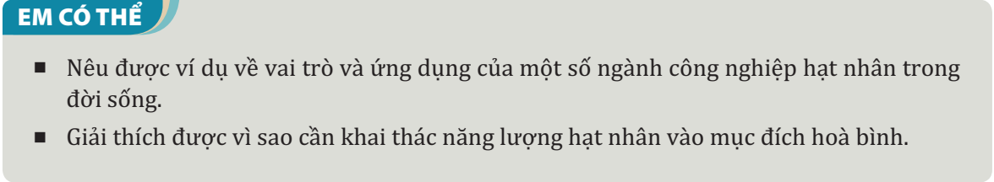
IV. NHỮNG ĐIỂM NỔI BẬT CỦA SÁCH
Tạo điều kiện để HS có thể tự học khi cần thiết

Slide 43
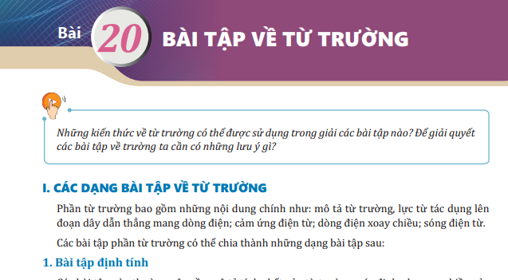
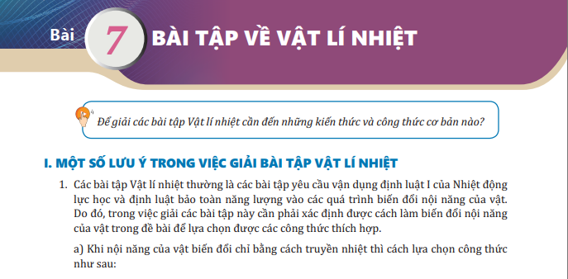
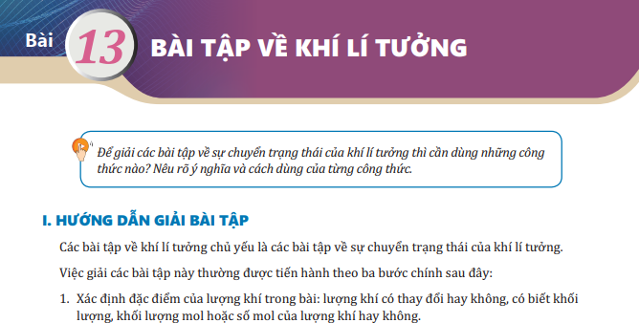
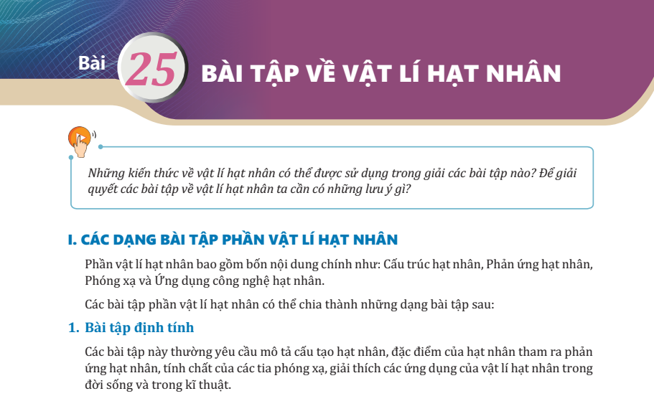
IV. NHỮNG ĐIỂM NỔI BẬT CỦA SÁCH
Chuẩn bị cho các kì thi cuối cấp

Slide 44
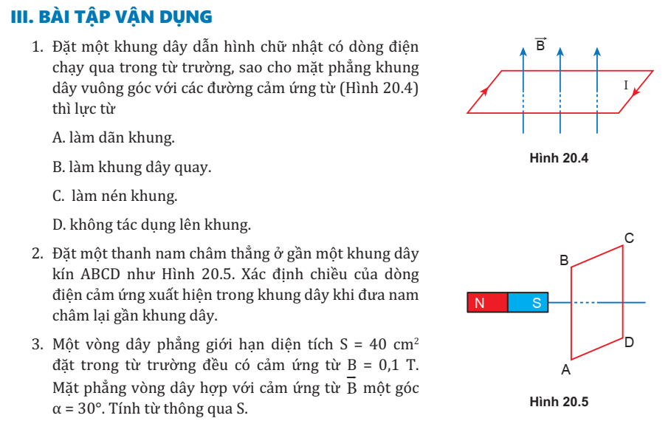
IV. NHỮNG ĐIỂM NỔI BẬT CỦA SÁCH
Chuẩn bị cho các kì thi cuối cấp

Slide 45
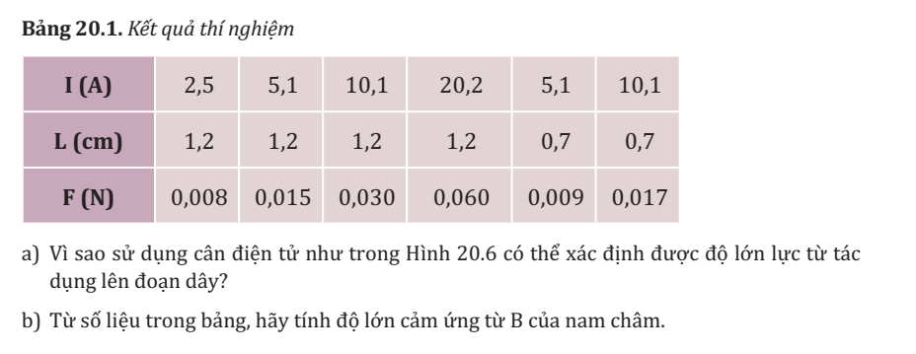

IV. NHỮNG ĐIỂM NỔI BẬT CỦA SÁCH
Chuẩn bị cho các kì thi cuối cấp

Slide 46



V. CHUYÊN ĐỀ HỌC TẬP VẬT LÍ 12
NỘI DUNG: Chuyên đề học tập Vật lí 12 gồm 3 chuyên đề:

Slide 47
V. CHUYÊN ĐỀ HỌC TẬP VẬT LÍ 12
2. CẤU TRÚC TỪNG BÀI CỦA CHUYÊN ĐỀ
♦ Mỗi bài học trong chuyên đề có cấu trúc tương tự như bài học trong SGK, bao gồm:
- Khởi động
- Nội dung đọc hiểu
- Câu hỏi. Hoạt động học
- Em đã học
- Em có thể
- Em có biết
♦ Đáp ứng các yêu cầu cần đạt của chương trình, đồng thời nhấn mạnh định hướng nghề nghiệp.

Slide 48




CĐ1: DÒNG ĐIỆN XOAY CHIỀU

Slide 49




CĐ2: MỘT SỐ ỨNG DỤNG CỦA VẬT LÍ TRONG CHẨN ĐOÁN Y HỌC

Slide 50




CĐ3: VẬT LÍ LƯỢNG TỬ

Slide 51
VI. MỘT SỐ LƯU Ý ĐỐI VỚI SGK VÀ CĐHT VẬT LÍ 12
C1. VẬT LÍ NHIỆT
Tóm tắt lịch sử ra đời của các thuyết về cấu trúc của chất
Quan điểm về vật chất được cấu tạo từ các nguyên tử đã được Democristos đưa ra từ trước Công nguyên. Tuy nhiên mãi đến hết thế kỉ XVII, người ta vẫn chưa thực hiện được thí nghiệm nào chứng tỏ sự tồn tại của nguyên tử. Nguyên tử cho tới khi đó vẫn chỉ là một giả thuyết mang ý nghĩa triết học hơn là vật lí.
Những thành tựu của nhà hoá học Dalton về việc dùng khái niệm nguyên tử, phân tử để giải thích thành công hàng loạt các hiện tượng và định luật hóa học vào thế kỉ thứ XIII đã củng cố niềm tin vào thuyết nguyên tử, phân tử...

Slide 52
VI. MỘT SỐ LƯU Ý ĐỐI VỚI SGK VÀ CĐHT VẬT LÍ 12
C1. VẬT LÍ NHIỆT
Tóm tắt lịch sử ra đời của các thuyết về cấu trúc của chất
Tuy nhiên cũng phải chờ tới khi Brown quan sát được bằng kính hiển vi chuyển động hỗn loạn của các hạt phấn hoa trong nước, phản ảnh trực tiếp tác dụng của chuyển động hỗn loạn của các phân tử nước, thì thuyết động học phân tử về cấu trúc của chất mới bắt đầu được coi là một thuyết khoa học.
Bernouilli và Clausius đã góp phần đưa thuyết động học phân từ lên một bước phát triển mới bằng cách xây dựng các định luật và phương trình của thuyết. Những thí nghiệm của Perrin sau đó không những cho thấy sự phân bố các hạt Brown trong nhũ tương hoàn toàn tương tự với sự phân bố các phân tử khí trong khí quyển mà còn cho thấy cách xác định số Avogrado bằng thực nghiệm theo tính toán của Einstein hoàn toàn phù hợp với giá trị tìm ra bằng lí thuyết....

Slide 53
VI. MỘT SỐ LƯU Ý ĐỐI VỚI SGK VÀ CĐHT VẬT LÍ 12
C1. VẬT LÍ NHIỆT
Tóm tắt lịch sử ra đời của các thuyết về cấu trúc của chất
Ngoài định nghĩa phân tử là nhóm trung hoà về điện có từ hai nguyên tử trở lên, liên kết hóa học với nhau, phân tử còn được hiểu là phần tử nhỏ nhất của một chất có đủ các tính chất hóa học của chất đó. Hiểu theo nghĩa sau thì các nguyên tử kim loại cũng có thể coi là các “phân tử” được cấu tạo từ một nguyên tử. Do đó, trong thuyết ĐHPT về cấu trúc chất người ta quy ước dùng khái niệm phân tử để gọi chung cho các hạt cấu trúc chất bao gồm phân tử, nguyên tử và ion.
CT vật lí 2018 không đi sâu vào cấu trúc của các thể rắn và lỏng như CT 2006. Đặc biệt là CT 2018 không đề cập đến các khái niệm chất kết tinh và chất vô định hình nhưng lại yêu cầu giải thích sự nóng chảy nên SGK phải giới thiệu trong phần Em có biết một số đặc điểm của chất kết tinh và chất vô định hình cần thiết cho việc giải thích sự nóng chảy.

Slide 54
VI. MỘT SỐ LƯU Ý ĐỐI VỚI SGK VÀ CĐHT VẬT LÍ 12
C1. VẬT LÍ NHIỆT
Tóm tắt lịch sử ra đời của các thuyết về cấu trúc của chất
Trong các thể thì thể lỏng là khó hình dung nhất. Ở gần nhiệt độ đông đặc, chất lỏng có nhiều tính chất tương tự như chất rắn. Càng tăng dần nhiệt độ thì sự tương tự lỏng-rắn càng phải nhường chỗ cho sự tương tự lỏng-khí. Cho đến gần đây người ta vẫn còn tranh luận về chuyển động nhiệt của phân tử ở thể lỏng.
Theo Frentein (1894–1952) thì phân tử ở thể lỏng dao động một thời gian nào đó quanh một vị trí cân bằng xác định, rồi do tương tác với các phân tử khác chuyển sang một vị trí cân bằng mới để lại dao động quanh vị trí này một thời gian, cứ thế tiếp tục. Quãng đường di được trong mỗi lần dịch chuyển vị trí cân bằng có độ lớn cỡ kích thước phân tử. Giữa hai lần di chuyển thì quỹ đạo chuyển động của phân tử là đường cong không phải là đường thẳng như trong chất khí.

Slide 55
VI. MỘT SỐ LƯU Ý ĐỐI VỚI SGK VÀ CĐHT VẬT LÍ 12
C1. VẬT LÍ NHIỆT
Các khái niệm nhiệt dung riêng, nhiệt nóng chảy riêng và nhiệt hoá hơi riêng
Ngay từ thời kì cổ đại người ta đã quan tâm đến các hiện tượng nhiệt gần gũi với đời sống con người như bay hơi, nóng chảy, đông đặc, nóng lên, lạnh đi v.v… Tuy nhiên những cố gắng nhằm giải thích các hiện tượng này đều không đem lại kết quả nào đáng kể.
Chỉ đến thể kỉ XVII khi đã chế tạo được nhiệt kế, nhờ đó có thể bắt đầu khảo sát được một cách định lượng các hiện tượng trên, các nhà khoa học mới tìm cách giải thích các hiện tượng trên bằng cách dựa trên các giả thuyết về bản chất của nhiệt.

Slide 56
VI. MỘT SỐ LƯU Ý ĐỐI VỚI SGK VÀ CĐHT VẬT LÍ 12
C1. VẬT LÍ NHIỆT
Các khái niệm nhiệt dung riêng, nhiệt nóng chảy riêng và nhiệt hoá hơi riêng
Có hai quan điểm khác nhau về bản chất của nhiệt: Nhiệt là một chất lỏng đặc biệt và nhiệt là chuyển động của các hạt cấu tạo chất. Giả thuyết “chất nhiệt” được Wolf (1679–1754) trình bày một cách có hệ thống vào năm 1721.
Theo Wolf, nhiệt là một chất lỏng vô hình, không trọng lượng có thể thấm sâu vào mọi vật, truyền từ vật này sang vật khác. Cùng với mô hình mang tính triết học trên, người ta gán thêm cho chất nhiệt một thuộc tính cơ bản là bảo toàn, chất nhiệt không sinh ra cũng không mất đi, chỉ truyền từ vật này sang vật khác.

Slide 57
VI. MỘT SỐ LƯU Ý ĐỐI VỚI SGK VÀ CĐHT VẬT LÍ 12
C1. VẬT LÍ NHIỆT
Các khái niệm nhiệt dung riêng, nhiệt nóng chảy riêng và nhiệt hoá hơi riêng
Dựa trên mô hình chất nhiệt và nguyên lí bảo toàn chất nhiệt người ta đã hình thành khái niệm nhiệt lượng được hiểu là lượng chất nhiệt, và hàng loạt các khái niệm khác có liên quan đến nhiệt lượng như nhiệt dung, nhiệt hóa hơi, nhiệt nóng chảy,… Những khái niệm này cho phép thiết lập các phương trình tính nhiệt lượng cần thiết làm cho vật nóng lên, bay hơi, nóng chảy,… và nhất là phương trình cân bằng nhiệt.
Phương trình này không những có thể dùng để giải thích các hiện tượng nhiệt mà còn có thể dùng để tiên đoán chính xác nhiệt độ của các vật tham gia các hiện tượng nhiệt, tính được năng lượng vật nhận thêm vào hoặc mất bớt đi trong các quá trình truyền nhiệt,… Nhờ đó thuyết chất nhiệt được phổ biến rộng rãi và chiếm địa vị thống trị trong suốt thế kỉ XVIII.

Slide 58
VI. MỘT SỐ LƯU Ý ĐỐI VỚI SGK VÀ CĐHT VẬT LÍ 12
C1. VẬT LÍ NHIỆT
Các khái niệm nhiệt dung riêng, nhiệt nóng chảy riêng và nhiệt hoá hơi riêng
Giả thuyết về chất nhiệt là do chuyển động của các hạt cấu tạo chất còn ra đời trước giả thuyết về “chất nhiệt”. Từ những quan sát hàng ngày người ta đã sớm phát hiện ra mối quan hệ giữa nhiệt và chuyển động.
Tuy nhiên phải chờ đến khi nguyên tử luận về cấu tạo chất ra đời thì giả thuyết “hạt” về bản chất của nhiệt mới trở thành một giả thuyết khoa học. Tuy nhiên giả thuyết này còn thiếu cơ sở thực nghiệm và nhất là không đưa ra được các công thức và phương trình định lượng như thuyết “chất nhiệt” nên bị lu mờ và quên lãng trước thuyết này.

Slide 59
VI. MỘT SỐ LƯU Ý ĐỐI VỚI SGK VÀ CĐHT VẬT LÍ 12
C1. VẬT LÍ NHIỆT
Các khái niệm nhiệt dung riêng, nhiệt nóng chảy riêng và nhiệt hoá hơi riêng
Phải mãi tới năm 1798 khi Rumford làm được thí nghiệm dùng ngựa kéo làm quay một mũi khoan vào một thỏi kim loại đặt trong nước cho thấy chỉ sau một khoảng thời gian ngắn thì nhiệt độ của nước đã lên tới 70ºC mà không cần truyền cho nước một lượng chất nhiệt nào.
Thí nghiêm này phá vỡ nguyên lí bảo toàn chất nhiệt và do đó giả thuyết về “chất nhiệt” bị lung lay. Tuy nhiên cũng phải chờ đến cuối thế kỉ XIX khi thuyết động học phân tử về cấu tạo chất ra đời thì giả thuyết về “chất nhiệt” mới hoàn toàn bị phủ nhận, nhường chỗ cho giả thuyết coi nhiệt gắn với động năng trung bình của chuyển động hỗn loạn của phân tử.
Tuy thuyết chất nhiệt bị phủ nhận nhưng các khái niệm, công thức và phương trình của thuyết này vẫn còn đang được sử dụng vì chúng cho các kết quả tính toán phù hợp với thực tế.

Slide 60
VI. MỘT SỐ LƯU Ý ĐỐI VỚI SGK VÀ CĐHT VẬT LÍ 12
C2. KHÍ LÍ TƯỞNG
Việc chuyển từ lớp 10 sang lớp 12 để phù hợp hơn với quan điểm phát triển năng lực của HS, ở nội dung này HS được tiếp cận với những mô hình trừu tượng, liên quan đến vai trò của phương pháp mô hình và thuyết khoa học trong việc tìm hiểu các hiện tượng vật lí.
Là mô hình lí thuyết về khí lí tưởng, nó gồm một số mệnh đề dùng để mô tả một chất khí đã được lí tưởng hoá có những thuộc tính đơn giản hơn khí thực, nhưng vẫn phản ánh được một số đặc điểm cơ bản của khí này.
Dùng mô hình này người ta không những có thể giải thích được một số hiện tượng liên quan đến khí thực mà còn có thể tiên đoán được một số tính chất, định luật của khí này. Tất nhiên, những tính chất và định luật được suy ra từ mô hình này chỉ gần đúng đối với khí thực. Tuy vậy, chúng vẫn có thể được vận dụng vào khí thực với những sai lệch có thể chấp nhận được trong thực tế cuộc sống.

Slide 61
VI. MỘT SỐ LƯU Ý ĐỐI VỚI SGK VÀ CĐHT VẬT LÍ 12
C2. KHÍ LÍ TƯỞNG
Định luật Boyle
Hiện nay trong các SGK VL trung học phổ thông người ta thường sử dụng hai cách sau đây trong việc trình bày các định luật về chất khí trong đó có định luật Boyle.
Cách 1: Từ cụ thể đến trừu tượng
Lâu nay các SGK vật lí THPT của nước ta và của một số nước khác đều coi các định luật về chất khí trong đó có định luật Boyle là các định luật được rút ra từ thực nghiệm. Các phòng thí nghiệm THPT đều được trang bị các bộ thí nghiệm khác nhau để thực hiện các thí nghiệm khảo sát các định luật này, từ đó xây dựng các mô hình toán học dưới dạng các phương trình mô tả các quá trình biến đổi trạng thái của chất khí cũng như xác định bản chất của các đại lượng đặc trưng cho chất khí như áp suất, nhiệt độ.

Slide 62
VI. MỘT SỐ LƯU Ý ĐỐI VỚI SGK VÀ CĐHT VẬT LÍ 12
C2. KHÍ LÍ TƯỞNG
Định luật Boyle
Cách 1: Từ cụ thể đến trừu tượng
Đây là phương pháp đi từ cụ thể đến trừu tượng, phù hợp với lịch sử nghiên cứu chất khí, đơn giản và dễ hiểu đối với HS nhất là với HS lớp 10 mới được làm quen với chương trình Vật lí THPT.
Vật lí lớp 12 CTGDPT 2018, chúng ta cũng xây dựng các định luật về chất khí theo cách này. Tuy nhiên cách trình bày này cũng có nhược điểm là đòi hỏi nhiều thời gian, lập lại nhiều kiến thức đã học kể cả ở THCS lẫn THPT, quá đơn giản so với trình độ nhận thức của HS lớp 12, nên có thể dễ gây nhàm chán, ít hấp dẫn đối với HS.

Slide 63
VI. MỘT SỐ LƯU Ý ĐỐI VỚI SGK VÀ CĐHT VẬT LÍ 12
C2. KHÍ LÍ TƯỞNG
Định luật Boyle
Cách 2: Từ trừu tượng đến cụ thể
Một số SGK vật lí phổ thông trên thế giới đã từ bỏ cách đi từ cụ thể đến trừu tượng trình bày ở trên, chọn cách đi ngược lại từ trừu tượng đến cụ thể trong việc trình bày các định luật về chất khí.
Xuất phát từ mô hình động học phân tử chất khí lí tưởng, vận dụng các quy luật thống kê đơn giản và các định luật cơ bản của cơ học Newton, để xây dựng phương trình cơ bản của thuyết động học phân tử về chất khí rồi từ phương trình này suy ra các biểu thức mô tả mối quan hệ giữa các thông số trạng thái của chất khí trong các đẳng quá trình, nghĩa là suy ra các định luật thực nghiệm về chất khí.

Slide 64
VI. MỘT SỐ LƯU Ý ĐỐI VỚI SGK VÀ CĐHT VẬT LÍ 12
C2. KHÍ LÍ TƯỞNG
Định luật Boyle
Cách 2: Từ trừu tượng đến cụ thể
Các thí nghiệm về các quá trình biến đổi trạng thái của chất khí lúc này chỉ còn đóng vai trò minh hoạ cho lí thuyết. Cách làm này có thể tiết kiệm được thời gian, tạo cơ hội cho HS được làm quen với một phương pháp mới trong vật lí học, thấy được vai trò của các thuyết trong vật lí. Cách làm này cũng giúp HS hiểu rõ được cơ chế vi mô của các định luật về chất khí.
Tuy nhiên, nhược điểm của cách trình bày này là tính “kinh viện” cao, nặng về lí thuyết, khó đối với HS lớp 10, nên ít được các SGK VL 10 của các nước sử dụng. Với HS lớp 12, nhất là với các HS khá và giỏi thì nếu có thời gian GV có thể giới thiệu sơ lược cho các em về phương pháp này để mở rộng tầm hiểu biết của các em.

Slide 65
VI. MỘT SỐ LƯU Ý ĐỐI VỚI SGK VÀ CĐHT VẬT LÍ 12
C2. KHÍ LÍ TƯỞNG
Định luật Boyle
Về mặt lịch sử phát triển vật lí học thì có thể coi định luật Boyle là một trong những yếu tố làm ra đời thuyết động học phân tử về cấu tạo chất nói chung và thuyết động học phân tử chất khí nói riêng. Chính trong quá trình tìm cách giải thích định luật này, người ta đã đưa ra những mô hình đầu tiên về chất khí, sau này trở thành cơ sở của thuyết động học phân tử.

Slide 66
VI. MỘT SỐ LƯU Ý ĐỐI VỚI SGK VÀ CĐHT VẬT LÍ 12
C2. KHÍ LÍ TƯỞNG
Định luật Charles
ĐL về quá trình đẳng áp của chất khí là định luật Gay Lussac hay định luật Charles?
Năm 1802 nhà vật lí người Pháp Gay Lusac (1778–1850) với sự cộng tác của các bạn đồng nghiệp trong Hiệp hội các nhà khoa học vùng Arcueil nước Pháp (gọi tắt là Hiệp hội Arcueil) khi tiến hành nghiên cứu về quá trình nở vì nhiệt dưới áp suất không đổi của các chất khí khác nhau đã phát hiện ra một quy luật đặc biệt của quá trình này: “Khi áp suất không đổi thì các chất khí khác nhau đều nở vì nhiệt như nhau và đều có hệ số nở vì nhiệt bằng 1/273”.
Công trình nghiên cứu này được Hiệp hội Arcueil chính thức công bố cùng với định luật về sự giãn nở vì nhiệt đẳng áp của các chất khí mang tên định luật Gay Lussac.

Slide 67
VI. MỘT SỐ LƯU Ý ĐỐI VỚI SGK VÀ CĐHT VẬT LÍ 12
C2. KHÍ LÍ TƯỞNG
Định luật Charles
Chỉ một thời gian không lâu sau khi định luật này được công bố thì tình cờ Gay Lussac phát hiện ra định luật này đã được nhà vật lí người Pháp Charles (1746–1823) tìm ra từ năm 1787 nhưng không công bố.
Do đó, Gay Lusac đã đề nghị không gọi tên định luật này là định luật Gay Lussac nữa mà gọi là định luật Charles. Nhiều nước trên thế giới đã chấp nhận đề nghị của Gay Lussac gọi định luật về quá trình đẳng áp của chất khí là định luật Charles.

Slide 68
VI. MỘT SỐ LƯU Ý ĐỐI VỚI SGK VÀ CĐHT VẬT LÍ 12
C2. KHÍ LÍ TƯỞNG
Định luật Charles
Tuy nhiên, vẫn có một số nước, chủ yếu là các nước có dùng tiếng Pháp trong đó có nước ta, vẫn gọi định luật về quá trình đẳng áp là định luật Gay Lusac, còn định luật Charles là định luật về quá trình đẳng tích.
Đây chính là cách gọi trong các chương trình Vật lí trước năm 2018 ở nước ta. Chương trình Vật lí 2018 của nước ta không còn gọi định luật về quá trình đẳng áp là định luật Gay Lusac nữa mà gọi là định luật Charles.

Slide 69
VI. MỘT SỐ LƯU Ý ĐỐI VỚI SGK VÀ CĐHT VẬT LÍ 12
C2. KHÍ LÍ TƯỞNG
Định luật Charles
Thí nghiệm về quá trình đẳng áp rất khó thực hiện. Hầu như không thể thực hiện được các quá trình nở vì nhiệt của chất khí mà áp suất lại hoàn toàn không đổi. Người ta thường chỉ thực hiện được các quá trình nở vì nhiệt của chất khí mà áp suất ở trạng thái đầu và trạng thái cuối của quá trình có độ lớn bằng nhau, còn trong quá trình thì áp suất có thể thay đổi, thường là tăng lên ở giai đoạn bắt đầu và giảm đi ở giai đoạn cuối.
Các quá trình mà áp suất ở trạng thái đầu và trạng thái cuối bằng nhau cũng được coi là quá trình đẳng áp. Thí nghiệm minh họa định luật Charles trong bài này cũng được thực hiện theo tinh thần trên.

Slide 70
VI. MỘT SỐ LƯU Ý ĐỐI VỚI SGK VÀ CĐHT VẬT LÍ 12
C2. KHÍ LÍ TƯỞNG
Phương trình trạng thái của khí lí tưởng
Phương trình trạng thái của khí lí tưởng là phương trình nào trong hai phương trình PV/T = hằng số và pV = nRT.
Yêu cầu cần đạt về Phương trình trạng thái của Chương trình Vật lí THPT 2018 nêu: “Sử dụng định luật Boyle và định luật Charles rút ra được phương trình trạng thái của khí lí tưởng.” Nếu chỉ sử dụng định luật Boyle và định luật Charles thì chỉ có thể rút ra được phương trình: PV/T = hằng số.
Từ đó có thể hiểu Chương trình Vật lí 2018 coi phương trình PV/T = hs là phương trình trạng thái của khí lí tưởng. Các chương trình và SGK Vật lí trước 2018 của nước ta cũng gọi phương trình trên là Phương trình trạng thái của khí lí tưởng.

Slide 71
VI. MỘT SỐ LƯU Ý ĐỐI VỚI SGK VÀ CĐHT VẬT LÍ 12
C2. KHÍ LÍ TƯỞNG
Phương trình trạng thái của khí lí tưởng
Tuy nhiên, phần lớn các Chương trình và SGK trên thế giới hiện nay coi phương trình pV = nRT là phương trình trạng thái của khí lí tưởng vì nó xác định mối quan hệ không chỉ giữa 3 thông số trạng thái của một lượng khí xác định với nhau mà còn xác định mối quan hệ của 3 thông số này với khối lượng (hoặc số mol) của lượng khí.
Chỉ có một số rất ít SGK tuy vẫn coi phương trình pV = nRT là phương trình mô tả sự biến đổi trạng thái của khí lí tưởng nhưng gọi phương trình này là phương trình Clapeyron hoặc phương trình Mendeleeb-Clapeyron để phân biệt với phương trình trạng thái của khí lí tưởng PV/T = hằng số.

Slide 72
VI. MỘT SỐ LƯU Ý ĐỐI VỚI SGK VÀ CĐHT VẬT LÍ 12
C2. KHÍ LÍ TƯỞNG
Phương trình trạng thái của khí lí tưởng
Trong YCCĐ về Động năng phân tử và nhiệt độ có đề cập tới phương trình pV = nRT nhưng không nêu tên của phương trình này. Điều này cho thấy việc xây dựng phương trình pV = nRT là một yêu cầu cần thiết của Chương trình.
Do đó các tác giả SGK Vật lí lớp 12 đã chọn cách mà các tác giả SGK lớp 10 trước đây dùng để gọi tên hai phương trình PV/T = hằng số và pV = nRT, có lưu ý HS là cả hai phương trình đều dùng để mô tả các quá trình biến đổi trạng thái của khí lí tưởng nên đều là phương trình trạng thái của khí lí tưởng, chúng có nội dung thống nhất, từ phương trình 2 có thể dễ dàng suy ra phương trình 1.

Slide 73
VI. MỘT SỐ LƯU Ý ĐỐI VỚI SGK VÀ CĐHT VẬT LÍ 12
C2. KHÍ LÍ TƯỞNG
Áp suất theo mô hình động học phân tử. Động năng phân tử và nhiệt độ
Dùng tốc độ hay vận tốc trong việc xác định mối quan hệ giữa áp suất chất khí và chuyển động của các phân tử khí? Trong chương trình Vật lí 2018, hai khái niêm tốc dộ và vận tốc là hai khái niệm hoàn toàn khác nhau.
Chỉ có trong chuyển động thẳng đều không đổi hướng thì tốc độ và vận tốc của chuyển động mới có độ lớn bằng nhau, còn trong mọi chuyển động khác thì chỉ có tốc độ tức thời và vận tốc tức thời của chuyển động là có độ lớn bằng nhau. Còn nhìn chung thì hai đại lượng này có độ lớn khác nhau.

Slide 74
VI. MỘT SỐ LƯU Ý ĐỐI VỚI SGK VÀ CĐHT VẬT LÍ 12
C2. KHÍ LÍ TƯỞNG
Áp suất theo mô hình động học phân tử. Động năng phân tử và nhiệt độ
Mặt khác chuyển động của các phân tử là chuyển động hỗn loạn cả về độ lớn lẫn hướng nên không thể nói tới vận tốc trung bình theo nghĩa cơ học cũng như vận tốc trung bình theo nghĩa thống kê.
Do đó trong nhiệt học người ta dùng khái niệm tốc độ, không dùng khái niệm vận tốc để mô tả chuyển động của các phân tử. Tuy nhiên khí tính áp suất của một phân tử khí tác dụng lên thành bình thì phải dùng đến khái niệm động lượng và độ biên thiên động lượng.
Cả hai khái niệm này đều là các đại lượng vectơ có phương và chiều của vectơ vận tốc tức thời. Vậy có thể dùng tốc độ để xác định độ biến thiên động lượng của phân tử khi va chạm không?

Slide 75
VI. MỘT SỐ LƯU Ý ĐỐI VỚI SGK VÀ CĐHT VẬT LÍ 12
C2. KHÍ LÍ TƯỞNG
Áp suất theo mô hình động học phân tử. Động năng phân tử và nhiệt độ
Vì các phân tử khí lí tưởng chỉ tương tác khi va chạm nên giữa hai va chạm chúng chuyển động thẳng đều, do đó vận tốc tức thời và tốc độ tức thời của phân tử khí lí tưởng có độ lớn bằng nhau và bằng tốc độ trung bình giữa hai va chạm.
Do đó dùng tốc độ vẫn có thể xác định được giá trị của độ biến thiên động lượng của phân tử giữa hai lần va chạm liên tiếp với thành bình. Đây chí là cách mà SGK dùng để xác định độ biến thiên động lượng của phân tử trong mục “Tác dụng của một phân tử khí lên thành bình".

Slide 76
VI. MỘT SỐ LƯU Ý ĐỐI VỚI SGK VÀ CĐHT VẬT LÍ 12
C3. TỪ TRƯỜNG
Từ trường
Giảng dạy về tương tác từ và từ trường gặp nhiều khó khăn hơn khi giảng dạy về tương tác điện và điện trường. Tương tác điện là tương tác giữa hai điện tích. Nhưng nói về tương tác từ, GV phải làm cho HS hiểu đó là tương tác giữa hai nam châm, hoặc giữa nam châm và dòng điện, hoặc giữa hai dòng điện.
Khi trình bày khái niệm từ trường, GV cũng gặp những khó khăn tương tự. HS đã biết rằng điện trường tồn tại xung quanh điện tích, nhưng đối với từ trường, GV phải làm cho HS hiểu rằng từ trường tồn tại cả xung quanh nam châm, xung quanh dòng điện, xung quanh hạt mang điện chuyển động và không có "đơn cực từ" hay "từ tích".

Slide 77
VI. MỘT SỐ LƯU Ý ĐỐI VỚI SGK VÀ CĐHT VẬT LÍ 12
C3. TỪ TRƯỜNG
Từ trường
Để giúp cho HS hiểu được những điều nói trên, đầu tiên, GV dùng nam châm để đưa ra khái niệm tương tác từ và từ trường. Sau đó bằng thí nghiệm, GV hướng dẫn HS tiếp cận dần dần và từng bước đi đến khái niệm từ trường.
Thực ra đó cũng là con đường mà lịch sử đã đi qua. Đầu tiên, con người tiếp xúc với các hiện tượng từ qua các nam châm tự nhiên được phát hiện ra một cách tình cờ. Sau đó bằng những quan sát trong tự nhiên, bằng những thí nghiệm người ta mới dần dần đi đến những hiểu biết như hiện nay.
Trong đời sống hằng ngày không HS nào không biết đến nam châm, vì vậy một cách hoàn toàn tự nhiên họ hiểu hiện tượng từ là những hiện tượng gắn với nam châm. Do đó, dựa trên những hiểu biết đã có của HS đế mở đầu việc giảng dạy hiện tượng từ là điều nên làm".

Slide 78
VI. MỘT SỐ LƯU Ý ĐỐI VỚI SGK VÀ CĐHT VẬT LÍ 12
C3. TỪ TRƯỜNG
Từ trường
Mặt khác, đã quen với khái niệm cường độ điện trường và việc biếu diễn lực điện qua cường độ điện trường. Vì vậy, ở đây chắc chắn HS cũng chờ đợi việc biểu diễn lực từ qua một đại lượng nào đó tương tự như cường độ điện trường. Tuy nhiên, mối quan hệ giữa lực từ và đại lượng mà HS chờ đợi lại không đơn giản như trường hợp điện trường.
Đại lượng đặc trưng cho từ trường về mặt lực từ không gọi là cường độ từ trường mà gọi là cảm ứng từ, đó là vấn đề có tính lịch sử mà ta phải chấp nhận. Điều này cũng gây cho HS đôi chút rắc rối nhưng không phải là khó khăn. Khó khăn đáng nói là lực điện tác dụng lên điện tích điểm bao giờ cũng cùng phương với cường độ điện trường; còn lực từ thì khác, phức tạp hơn nhiều.

Slide 79
VI. MỘT SỐ LƯU Ý ĐỐI VỚI SGK VÀ CĐHT VẬT LÍ 12
C3. TỪ TRƯỜNG
Từ trường
Đối với một kim nam châm quay tự do nằm cân bằng trong từ trường đều thì phương của hai lực từ tác dụng lên hai cực của kim nam châm cùng phương với cảm ứng từ của từ trường đều, nhưng lực từ tác dụng lên dòng điện hoặc điện tích chuyển động thì lại không cùng phương với vectơ cảm ứng từ. Để tìm hiểu phương chiều lực từ thì phải có những bước đi tuần tự như trong SGK.

Slide 80
VI. MỘT SỐ LƯU Ý ĐỐI VỚI SGK VÀ CĐHT VẬT LÍ 12
C3. TỪ TRƯỜNG
Lực từ tác dụng lên dây dẫn mang dòng điện. Cảm ứng từ
Trong bài ta đã nói để đặc trưng cho từ trường về mặt tác dụng lực từ ta đưa ra đại lượng cảm ứng từ. Nhưng do khó khăn về mặt thực nghiệm, nên không thể định nghĩa cảm ứng từ qua độ lớn của lực từ tác dụng lên kim nam châm thử mà định nghĩa qua độ lớn của lực từ tác dụng lên một đoạn dòng điện.
Vì lí do đó nên việc đưa ra định nghĩa độ lớn của cảm ứng từ phải gắn liền với việc xét độ lớn của lực từ tác dụng lên một đoạn dòng điện. Trong bài này ta sẽ xét độ lớn của lực từ để từ đó đưa ra định nghĩa về độ lớn của cảm ứng từ.

Slide 81
VI. MỘT SỐ LƯU Ý ĐỐI VỚI SGK VÀ CĐHT VẬT LÍ 12
C3. TỪ TRƯỜNG
Lực từ tác dụng lên dây dẫn mang dòng điện. Cảm ứng từ
Về mặt lịch sử, thí nghiệm Ơ-xtét về tác dụng của dòng điện lên nam châm có sức lôi cuốn mạnh mẽ các nhà khoa học đương thời, trong số đó có Am-pe, ông cho rằng dòng điện tác dụng lên nam châm thì nam châm cũng tác dụng lên dòng điện. Ông đã bắt tay ngay vào việc thí nghiệm để xác định độ lớn của lực từ tác dụng lên dòng điện. Và chỉ sau Ơ-xtét một thời gian ngắn Am-pe đã công bố các kết quả nghiên cứu về lực từ tác dụng lên dòng điện mà ngày nay ta gọi là định luật Am-pe.
Vì lí do đó nên lực từ tác dụng lên dòng điện cũng được gọi là lực Am-pe. Thực ra trước Am-pe thì Bi-ô và Xa-va đã thành lập công thức xác định lực tương tác giữa hai dòng điện. Sau đó La-plát-xơ viết lại công thức của Bi-ô và Xa-va dưới dạng chính xác hơn, đó là dạng tương tác giữa hai phần tử dòng điện (SGK gọi là hai đoạn dòng điện). Do đó, đôi khi người ta gọi định luật về lực từ tác dụng lên dòng điện là định luật La-plát-xơ.

Slide 82
VI. MỘT SỐ LƯU Ý ĐỐI VỚI SGK VÀ CĐHT VẬT LÍ 12
C3. TỪ TRƯỜNG
Từ thông. Hiện tượng cảm ứng
Về cấu trúc của bài này cần chú ý: Đầu tiên SGK trình bày thí nghiệm để giới thiệu mở đầu về hiện tượng cảm ứng điện từ. Mục tiếp theo chưa nói về cảm ứng điện từ mà trình bày về khái niệm từ thông. Sau đó, mới quay trở lại nói về hiện tượng cảm ứng điện từ. Sở dĩ như vậy là vì trong SGK, hiện tượng cảm ứng điện từ được định nghĩa qua khái niệm từ thông.
Vì vậy, phải đưa ra khái niệm từ thông trước khi đưa ra khái niệm cảm ứng điện từ. Mặt khác hiện tượng này cũng đã được đề cập ở bậc THCS, chỉ khác hiện tượng cảm ứng điện từ ở bậc THCS được trình bày dựa trên khái niệm số đường sức từ xuyên qua một khung dây chứ không dùng khái niệm từ thông.

Slide 83

VI. MỘT SỐ LƯU Ý ĐỐI VỚI SGK VÀ CĐHT VẬT LÍ 12
C3. TỪ TRƯỜNG
Từ thông. Hiện tượng cảm ứng
Về thí nghiệm, SGK vẫn nêu lên hai thí nghiệm có tính chất kinh điển về hiện tượng cảm ứng điện từ, trong thí nghiệm thứ nhất có sự chuyển động tương đối giữa nam châm và ống dây điện, còn trong thí nghiệm thứ hai thì không có sự chuyển động tương đối giữa nam châm và ổng dây, nhưng từ trường trong phạm vi không gian đặt mạch điện biển đối theo thời gian.
Về khái niệm từ thông, trong SGK vẫn đưa ra định nghĩa Φ = BScos$α$, $α$ là góc hợp bởi vectơ pháp tuyến với mặt S và vectơ cảm ứng từ, nghĩa là theo định nghĩa thì Φ là đại lượng đại số.

Slide 84

VI. MỘT SỐ LƯU Ý ĐỐI VỚI SGK VÀ CĐHT VẬT LÍ 12
C3. TỪ TRƯỜNG
Từ thông. Hiện tượng cảm ứng
Tuy nhiên, trong SGK có nêu lên một quy ước rằng nếu không có điều kiện gì ràng buộc về chiều của vectơ pháp tuyến thì ta sẽ vẽ vectơ pháp tuyến sao cho $α$ là góc nhọn. Trong thực tế, đại đa số các trường hợp mà ta gặp là trường hợp chiều của vectơ pháp tuyến có thể chọn tuỳ ý. Trong những trường hợp đó, ta coi từ thông là đại lượng dương.
Những trường hợp ta phải kể đến giá trị âm của từ thông thường là trường hợp từ trường không đổi còn khung dây quay, hay trường hợp khung dây đứng yên còn từ trường quay. Trong những trường hợp đó côsin của góc hợp bởi vectơ pháp tuyến với vectơ cảm ứng từ khi thì có giá trị dương, khi thì có giá trị âm.

Slide 85
VI. MỘT SỐ LƯU Ý ĐỐI VỚI SGK VÀ CĐHT VẬT LÍ 12
C3. TỪ TRƯỜNG
Từ thông. Hiện tượng cảm ứng
Định luật xác định chiều của dòng điện cảm ứng trong mạch điện kín được gọi là định luật Len-xơ. Trong SGK định luật Len-xơ được phát biểu như sau: Dòng điện cảm ứng có chiều sao cho từ trường do nó sinh ra có tác dụng chống lại nguyên nhân đã sinh ra nó.
Có một điều nên chú ý trong cách phát biểu này: trong đoạn "chống lại nguyên nhân đã sinh ra nó", nguyên nhân ở đây được hiểu theo nghĩa rộng. Chẳng hạn trong thí nghiệm ở Hình 16.4 SGK, "nguyên nhân đã sinh ra nó" có thể hiểu là cực Bắc của thanh nam châm lại gần ống dây, cũng có thể hiểu là từ thông qua ống dây tăng lên.

Slide 86
VI. MỘT SỐ LƯU Ý ĐỐI VỚI SGK VÀ CĐHT VẬT LÍ 12
C3. TỪ TRƯỜNG
Từ thông. Hiện tượng cảm ứng
Nếu hiểu theo cách thứ nhất thì ta lập luận là từ trường được sinh ra bởi dòng điện cảm ứng trong ống dây có xu hướng ngăn không cho thanh nam châm lại gần nó, muốn thế đầu 1 của ống dây phải là cực Bắc, nghĩa là dòng điện cảm ứng có chiều như trên Hình 16.8a.
Nếu hiểu theo cách thứ hai thì ta lập luận là chiều của các đường sức từ của từ trường được sinh ra bởi dòng điện cảm ứng trong ống dây phải ngược với chiều của các đường sức từ của nam châm xuyên vào ống dây.
Các đường sức từ của nam châm xuyên vào ống dây có chiều từ trái sang phải, vậy các đường sức từ trong ống dây của dòng điện cảm ứng phải có chiều từ phải sang trái. Điều đó cũng có nghĩa là dòng điện cảm ứng trong ống dây có chiều như trên Hình 16.8a.

Slide 87
VI. MỘT SỐ LƯU Ý ĐỐI VỚI SGK VÀ CĐHT VẬT LÍ 12
C3. TỪ TRƯỜNG
Từ thông. Hiện tượng cảm ứng
Thực ra trong các sách có thể gặp một số cách phát biểu định luật Len-xơ. Ngoài cách phát biểu như SGK, ở đây dẫn ra một vài cách phát biểu khác để GV tham khảo.
- Dòng điện cảm ứng trong một mạch điện kín có chiều sao cho từ trường mà nó sinh ra chống lại sự biến thiên của từ thông qua mạch điện đó.
- Dòng điện cảm ứng sinh ra trong một mạch điện kín có chiều sao cho từ thông tạo thành bởi dòng điện đó và qua diện tích giới hạn bởi mạch điện có xu hướng bù trừ sự biến đổi của từ thông đã gây ra dòng điện cảm ứng.
- Từ trường của dòng điện cảm ứng ở bất kì thời điểm nào cũng có chiều sao cho nó chống lại sự biến đối của từ trường đã gây ra dòng cảm ứng.
- Dòng điện cảm ứng xuất hiện trong một mạch điện kín có chiều sao cho nó chống lại sự biến đổi đã sinh ra nó.

Slide 88
VI. MỘT SỐ LƯU Ý ĐỐI VỚI SGK VÀ CĐHT VẬT LÍ 12
C3. TỪ TRƯỜNG
Máy phát điện xoay chiều
Suất điện động xoay chiều
Mục này giới thiệu sự xuất hiện và tồn tại của suất điện động xoay chiều, tránh việc đột ngột đưa vào mạch điện một nguồn điện hình sin mà HS không biết nó có từ đâu. Do vậy, mục này chỉ nêu vắn tắt cách tạo ra và biểu thức của suất điện động xoay chiều.
Điện áp xoay chiều. Dòng điện xoay chiều
HS cần hiểu dòng điện xoay chiều là một dao động điện cưỡng bức biến đổi lệch pha so với điện áp. Sự biến đổi lệch pha được minh hoạ bằng đồ thị và chứng minh bằng thí nghiệm.

Slide 89
VI. MỘT SỐ LƯU Ý ĐỐI VỚI SGK VÀ CĐHT VẬT LÍ 12
C3. TỪ TRƯỜNG
Máy phát điện xoay chiều
Các giá trị hiệu dụng Trong mục này, các giá trị hiệu dụng được xây dựng băng cách dùng các biểu thức tức thời và phép tính trung bình. Điều đó không chỉ giúp HS nắm khái niệm rõ hơn, mà còn cung cấp cho họ một phương pháp tính trung bình các đại lượng biến đổi dạng sin.
Tuy các giá trị hiệu dụng của dòng điện xoay chiều được xây dựng dựa trên tác dụng nhiệt của dòng điện nhưng nó cũng được sử dụng trong việc đánh giá các tác dụng khác của dòng điện.
Toàn bộ các nội dung về mạch điện xoay chiều với các linh kiện điện R, L, C được đưa vào trong phần chuyên đề.

Slide 90
VI. MỘT SỐ LƯU Ý ĐỐI VỚI SGK VÀ CĐHT VẬT LÍ 12
C3. TỪ TRƯỜNG
Ứng dụng hiện tượng cảm ứng điện từ
Các ứng dụng phổ biện của hiện tượng cảm ứng điện từ đó là máy phát điện, máy biến thế. Ngoài ra còn có các ứng dụng của các hiện tượng có bản chất tương tự đó là hiện tượng tự cảm và dòng điện phu cô.
Vì bản chất của hiện tượng tự cảm là hiện tượng cảm ứng điện từ nên để thành lập công thức tính suất điện động tự cảm có thể xuất phát từ công thức xác định suất điện động cảm ứng.
Tuy nhiên, nguyên nhân trực tiếp gây ra hiện tượng tự cảm là do sự biến thiên của dòng điện trong mạch. Vì thế, hợp lí hơn cả là biểu diễn suất điện động tự cảm qua sự biến đổi của dòng điện trong mạch. Do đó sẽ có công thức: E = - Ldi/dt.

Slide 91
VI. MỘT SỐ LƯU Ý ĐỐI VỚI SGK VÀ CĐHT VẬT LÍ 12
C3. TỪ TRƯỜNG
Ứng dụng hiện tượng cảm ứng điện từ
Dòng điện Fu-cô cũng là dòng điện cảm ứng, nhưng đó là dòng điện cảm ứng bên trong vật dẫn dạng khối. Đặc tính căn bản của dòng Fu-cô là tính chất xoáy trong khối vật dẫn.
Vì vậy trong rất nhiều SGK người ta không gọi dòng điện này là dòng điện Fu-cô mà gọi là dòng điện xoáy. Có rất nhiều ứng dụng thực tế của dòng điện Fu-cô như phanh điện từ, cách giảm dòng điện cảm ứng trong lõi thép của biến thế, bếp từ...

Slide 92
VI. MỘT SỐ LƯU Ý ĐỐI VỚI SGK VÀ CĐHT VẬT LÍ 12
C3. TỪ TRƯỜNG
Điện từ trường. Mô hình sóng điện từ
Trong bài 11 SGV Vật lí 11 đã trình bày thông tin giải thích khá chi tiết về nguyên tắc lan truyền sóng điện từ dựa trên hệ phương trình Mắc-xoen...

Slide 93
VI. MỘT SỐ LƯU Ý ĐỐI VỚI SGK VÀ CĐHT VẬT LÍ 12
C4. VẬT LÍ HẠT NHÂN VÀ PHÓNG XẠ
Cấu trúc hạt nhân
Theo cách tiếp cận khám phá khoa học, cũng chính là con đường lịch sử tìm ra các tri thức khoa học. Trước thời điểm thí nghiệm của Rutherford về bắn phá lá vàng mỏng bằng tia alpha, thì người ta mới chỉ tìm hiểu rõ được một thành phần của nguyên tử đó chính là các electron, thông qua chuỗi các thí nghiệm điều khiển tia âm cực của Thomson.

Slide 94

VI. MỘT SỐ LƯU Ý ĐỐI VỚI SGK VÀ CĐHT VẬT LÍ 12
C4. VẬT LÍ HẠT NHÂN VÀ PHÓNG XẠ
Cấu trúc hạt nhân

Slide 95
VI. MỘT SỐ LƯU Ý ĐỐI VỚI SGK VÀ CĐHT VẬT LÍ 12
C4. VẬT LÍ HẠT NHÂN VÀ PHÓNG XẠ
Cấu trúc hạt nhân
Tuy nhiên thành phần còn lại của nguyên tử, tức phần mang điện dương tại thời điểm đó vẫn chưa được tìm hiểu rõ ràng. Khi đó, người ta chưa biết rằng phần không gian mang điện dương của nguyên tử có kích thước rất bé và tập trung hầu hết khối lượng của nguyên tử, do đó không có khái niệm nhân (điểm tập trung) của nguyên tử
Tại thời điểm đó, Thomson cho rằng không gian của khối mang điện dương của nguyên tử sẽ có kích thước bằng nguyên tử như mô hình bên trái trong Hình 1.4 SGK.

Slide 96
VI. MỘT SỐ LƯU Ý ĐỐI VỚI SGK VÀ CĐHT VẬT LÍ 12
C4. VẬT LÍ HẠT NHÂN VÀ PHÓNG XẠ
Cấu trúc hạt nhân
Mô hình nguyên tử này của Thomson có nhiều đặc điểm tương đồng với hình ảnh bánh pudding có nhân hoặc như bánh quy nhân nho trong hình ảnh đầu tiên của bài. Ở Việt Nam rất khó tìm được nơi bán bánh pudding, do vậy tác giả lấy hình ảnh bảnh quy nhân nho hoặc hình ảnh bánh mì nhân nho để minh họa.
Chuỗi thí nghiệm của Rutherford về bắn phá hạt alpha và các lá kim loại mỏng đã bác bỏ mô hình bánh hạt nho của Thomson. Khi bắn phát chùm hạt alpha (hạt nhân của nguyên tử Heli) vào lá vàng mỏng, do tương tác tĩnh điện đẩy nhau của của hạt nhân vàng mang điện dương và hạt alpha cũng mang điện dương sẽ gây ra lệch hướng của chùm tia alpha. Sự lệch hướng này gọi là tán xạ của hạt alpha.

Slide 97
VI. MỘT SỐ LƯU Ý ĐỐI VỚI SGK VÀ CĐHT VẬT LÍ 12
C4. VẬT LÍ HẠT NHÂN VÀ PHÓNG XẠ
Cấu trúc hạt nhân
Nếu theo mô hình của Thomson, do phần mang điện dương của nguyên tử có kích thước lớn chiếm mọi không gian và mật độ mang điện dương gần như nhau, do vậy hầu hết lực tương tác giữa 2 phần mang điện dương của vàng và hạt alpha sẽ gần như tương đồng nhau trong không gian. Cụ thể là, sự khác biệt về độ lớn lực đẩy giữa các tia đi gần và đi xa phần trung tâm hình học của nguyên tử là nhỏ.
Do vậy, các chùm alpha chỉ cần có động năng đủ lớn, dù đi gần hay đi xa tâm hình học của nguyên tử thì sẽ chủ yếu đi xuyên thẳng qua không gian mang điện dương của nguyên tử vàng, phần tán xạ sẽ có góc tán xạ rất nhỏ.

Slide 98

VI. MỘT SỐ LƯU Ý ĐỐI VỚI SGK VÀ CĐHT VẬT LÍ 12
C4. VẬT LÍ HẠT NHÂN VÀ PHÓNG XẠ
Cấu trúc hạt nhân
Tuy nhiên, kết quả thí nghiệm của Rutherford cho thấy có những hạt alpha bật ngược trở lại. Điều đó chỉ có thể được giải thích nếu cho rằng phần không gian mang điện dương của lá vàng phải có kích thước rất bé so với kích thước của nguyên tử. Lúc đó mới có sự khác biệt rõ ràng về độ lớn của lực tương tác tĩnh điện giữa hạt alpha đi gần hạt.

Slide 99
VI. MỘT SỐ LƯU Ý ĐỐI VỚI SGK VÀ CĐHT VẬT LÍ 12
C4. VẬT LÍ HẠT NHÂN VÀ PHÓNG XẠ
Phản ứng hạt nhân và năng lượng liên kết
Phản ứng hạt nhân là phản ứng mà trong một điều kiện nào đó hạt nhân này bị biến thành hạt nhân khác. Phóng xạ tự nhiên cũng là một loại phản ứng hạt nhân trong đó hạt nhân mẹ tự phát ra tia phóng xạ và biến đổi thành một hạt nhân con (Bài 23). Tổng quát thì có thể mô tả phản ứng hạt nhân là phản ứng hai hạt nhân A và B tương tác và biến thành hai hạt nhân C và D: A + B → C + D.
Trong trường hợp phóng xạ: A → C + D trong đó C hoặc D có thể là α hay β.
Trong thiên nhiên, các tia vũ trụ có năng lượng lớn có thể gây ra các phản ứng hạt nhân ở lớp khí quyển Trái Đất. Nhờ một trong các phản ứng đó mà có một lượng nhỏ hạt nhân con là carbon phóng xạ ¹⁴C được tạo ra.

Slide 100

VI. MỘT SỐ LƯU Ý ĐỐI VỚI SGK VÀ CĐHT VẬT LÍ 12
C4. VẬT LÍ HẠT NHÂN VÀ PHÓNG XẠ
Phản ứng hạt nhân và năng lượng liên kết
Người ta thường cho một hạt A, coi là đạn, có động năng lớn bắn vào hạt nhân B coi là bia để bắn, để có một phản ứng hạt nhân nhân tạo. Ví dụ ông bà Quy-ri đã cho hạt α bắn vào nhôm và được phản ứng:
Photphorus ³⁰P là một đồng vị phóng xạ nhân tạo không có trong thiên nhiên và cũng cũng không bền mà phóng ra hạt β. Qua các phản ứng hạt nhân nhân tạo, người ta đã tạo ra hàng nghìn đồng vị phóng xạ nhân tạo và một số nguyên tố mới có điện tích Z vượt con số 92, lấp vào các ô trống ở trong bảng tuần hoàn. Các nguyên tố này không bền và có tính phóng xạ.

Slide 101

VI. MỘT SỐ LƯU Ý ĐỐI VỚI SGK VÀ CĐHT VẬT LÍ 12
C4. VẬT LÍ HẠT NHÂN VÀ PHÓNG XẠ
Hiện tượng phóng xạ
Thời gian sống trung bình của một hạt nhân phóng xạ. Thời gian sống trung bình τ của hạt nhân phóng xạ được xác định như sau:
Như vậy, thời gian sống trung bình của hạt nhân phóng xạ bằng nghịch đảo của hằng số phân rã và bằng 1,44T.
Thay t = τ, ta có: N = N₀/e; Vì vậy τ còn có ý nghĩa là thời gian để N₀ giảm đi e lần.

Slide 102
VI. MỘT SỐ LƯU Ý ĐỐI VỚI SGK VÀ CĐHT VẬT LÍ 12
CHUYÊN ĐỀ 1. DÒNG ĐIỆN XOAY CHIỀU
Bài 1. Đặc trưng của dòng điện xoay chiều
- Chú ý, sử dụng đồng hồ đo điện đa năng như trong danh mục thiết bị tối thiểu có chức năng đo tần số, vì một số đồng hồ đo điện đa năng hiện nay không có chức năng đo tần số.
- Thông báo cho HS, không chứng minh và so sánh với công suất hiệu dụng với công suất cực đại. Lưu ý công suất cực đại liên quan đến giá trị cực đại của dòng điện và điện áp.

Slide 103
VI. MỘT SỐ LƯU Ý ĐỐI VỚI SGK VÀ CĐHT VẬT LÍ 12
CHUYÊN ĐỀ 1. DÒNG ĐIỆN XOAY CHIỀU
Bài 4. Chỉnh lưu dòng điện xoay chiều
- Diode bán dẫn: Lưu ý về đặc điểm cho dòng điện chạy theo 1 chiều và sơ đồ mạch, cách lắp mạch khảo sát đường đặc trưng V-I theo dòng thuận và dòng ngược.
- Chỉnh lưu dòng điện: Khái niệm chỉnh lưu và sơ đồ mạch cầu chỉnh lưu 2 nữa chu kì. Lưu ý cách mắc cầu chỉnh lưu và dòng điện qua cầu chỉnh lưu..

Slide 104

VI. MỘT SỐ LƯU Ý ĐỐI VỚI SGK VÀ CĐHT VẬT LÍ 12
CHUYÊN ĐỀ 2. MỘT SỐ ỨNG DỤNG CỦA VẬT LÍ TRONG CHẨN ĐOÁN Y HỌC
Bài 8. Chụp cộng hưởng từ
- Điều kiện cộng hưởng, xây dựng thống nhất như điều kiện cộng hưởng trong cơ học, cộng hưởng điện đó là f = f₀.
- Khi các nguyên tử hydrogen được đặt trong từ trường mạnh và không đổi, trục của mỗi nam châm siêu nhỏ sẽ có xu hướng định hướng theo hướng hợp với phương của từ trường ngoài một góc sao cho hệ ở mức năng lượng thấp. Đồng thời trục này luôn quay quanh một trục (tiến động) song song với từ trường ngoài theo một tần số xác định gọi là tần số Larmor.

Slide 105
VI. MỘT SỐ LƯU Ý ĐỐI VỚI SGK VÀ CĐHT VẬT LÍ 12
CHUYÊN ĐỀ 2. MỘT SỐ ỨNG DỤNG CỦA VẬT LÍ TRONG CHẨN ĐOÁN Y HỌC
Bài 8. Chụp cộng hưởng từ
- Khi một sóng vô tuyến với tần số trùng với tần số Larmor thì sẽ có hiện tượng cộng hưởng xảy ra. Đây chính là hiện tượng cộng hưởng từ hạt nhân. Lúc này các proton sẽ nhận năng lượng để chuyển lên trạng thái có mức năng lượng cao hơn.
- Khi ngắt sóng vô tuyến, các proton sẽ dần trở về trạng thái trước khi có cộng hưởng từ và phát ra sóng vô tuyến. Thời gian trở về này gọi là thời gian hồi phục. Thời gian hồi phục phụ thuộc rất nhiều vào môi trường xung quanh hạt nhân của nguyên tử hydrogen.
- Từ các thông tin thu được, máy tính dựng lên hình ảnh bộ phận cơ thể cần chụp.

Slide 106
VI. MỘT SỐ LƯU Ý ĐỐI VỚI SGK VÀ CĐHT VẬT LÍ 12
CHUYÊN ĐỀ 3. VẬT LÍ LƯỢNG TỬ
Bài 9. Hiệu ứng quang điện và năng lượng của photon
- Các định luật quang điện: Nội dung đủ cả 03 định luật quang điện
- VD thuyết lượng tử và công thức Einstein để giải thích ba định luật quang điện.
- Lưu ý: những nội dung trên vượt cao hơn so với chương trình vật lí cơ bản 2006 (tương đương với chương trình nâng cao).
- Thí nghiệm khảo sát dòng quang điện: là một nội dung mới của CTGDPT 2018.
- Lưu ý: Bộ thí nghiệm khảo sát dòng quang điện sẽ sử dụng đề led thay cho kính lọc sắc, thí nghiệm này cần được thực hiện trong buồng tối để tránh ánh sáng lọt vào tế bào quang điện.

Slide 107
VI. MỘT SỐ LƯU Ý ĐỐI VỚI SGK VÀ CĐHT VẬT LÍ 12
CHUYÊN ĐỀ 3. VẬT LÍ LƯỢNG TỬ
Bài 10. Lưỡng tính sóng hạt
- Lưỡng tính sóng hạt, nhiễu xạ của chùm electron: là nội dung mới và nâng cao so với chương trình GDPT 2006.
- Giả thuyết de Broglie được đưa vào giúp tính toán bước sóng của các vật chuyển động cũng như giải thích được lưỡng tính sóng hạt của mọi vật.

Slide 108
VI. MỘT SỐ LƯU Ý ĐỐI VỚI SGK VÀ CĐHT VẬT LÍ 12
CHUYÊN ĐỀ 3. VẬT LÍ LƯỢNG TỬ
Bài 11. Quang phổ vạch của nguyên tử
Trạng thái dừng của nguyên tử, cơ chế hấp thụ và phát xạ năng lượng của nguyên tử là nội dung mới đưa vào giúp:
+ Giải thích sự hình thành các vạch quang phổ.
+ So sánh quang phổ vạch hấp thụ và quang phổ vạch phát xạ của cùng một chất.
+ Xác định thành phần cấu tạo của các vật

Slide 109
VI. MỘT SỐ LƯU Ý ĐỐI VỚI SGK VÀ CĐHT VẬT LÍ 12
CHUYÊN ĐỀ 3. VẬT LÍ LƯỢNG TỬ
Bài 12. Vùng năng lượng của tinh thể chất rắn
Vùng năng lượng của tinh thể chất rắn là nội dung mới được đưa vào chương trình 2018.
Vận dụng kiến thức vùng năng lượng sẽ giúp chúng ta giải thích được:
Tính chất dẫn điện của chất rắn, phân loại các chất theo tính chất dẫn điện của nó (kim loại, bán dẫn, điện môi). Trong đó cần lưu ý:
Với chất bán dẫn: dẫn điện bằng cả lỗ trống lẫn electron tử tự do
+ Điện tử tự do chỉ có ở vùng dẫn
+ Lỗ trống chỉ có ở vùng hóa trị
+ Lỗ trống và electron được sinh ra do bán dẫn được kích thích (bằng nhiệt độ, ánh sáng, điện trường…).

Slide 110
VI. MỘT SỐ LƯU Ý ĐỐI VỚI SGK VÀ CĐHT VẬT LÍ 12
CHUYÊN ĐỀ 3. VẬT LÍ LƯỢNG TỬ
Bài 12. Vùng năng lượng của tinh thể chất rắn
Với kim loại: dẫn điện bằng electron tự do (không có lỗ trống) có sẵn ở vùng dẫn mà không cần kích thích.
Sự phụ thuộc của điện trở kim loại và chất bán dẫn vào nhiệt độ. Trong đó cần lưu ý:
Với kim loại: nhiệt độ làm tăng dao động của nút mạng nhưng không làm tăng mật độ hạt dẫn điện nên nó chỉ có tác dụng làm cản trở sự di chuyển của các hạt dẫn điện. Vậy nhiệt độ tăng sẽ làm điện trở tăng
Với bán dẫn: nhiệt độ vừa làm tăng dao động của nút mạng vừa làm tăng mật độ hạt dẫn điện. Tuy nhiên việc tăng mật độ hạt dẫn chiếm ưu thế hơn nên xét về mặt tổng thể thì nhiệt độ tăng sẽ làm cho điện trở giảm.

Slide 111



HỆ SINH THÁI SẢN PHẨM
SGV, sách/vở BT
Thiết bị giáo dục
Là tài liệu bổ ích, thiết thực đi cùng với SGK giúp GV và HS dạy, học hiệu quả
Thiết bị dạy học được thiết kế, sản xuất theo tiêu chuẩn quy định, đồng bộ với SGK của NXBGDVN
Học liệu điện tử trên trang: taphuan.nxbgd.vn/hanhtrangso.nxbgd.vn
- Sách mềm các môn học
- Slide giới thiệu môn học
- Slide tập huấn
- Video tiết dạy minh họa
- Infographic các môn học
- Kế hoạch bài dạy…
Notes:
Cập nhật học liệu Theo thông báo đã ban hành….

Slide 112
VII. XÂY DỰNG KHBD VÀ KTĐG (Tập huấn buổi chiều)
Phần này do thầy Biên chủ trì biên soạn

Slide 113

TRÂN TRỌNG CẢM ƠN!

